Slide 1
Erasmus နှင့် ပူးပေါင်း၍ အဆင့်မြင့်ပညာကဏ္ဍတွင်
စွမ်းဆောင်ရည် မြှင့်တင်ခြင်း
ထိုင်း၊ မြန်မာ နှစ်နိုင်ငံ စီးပွားရေးတိုးတက်မှု အဟန့်အတားများကို ကျော်လွှားနိုင်မည့် ကောင်းမွန်ဆန်းသစ်သည့် လူမှုစွန့်ဦးတီထွင်မှု အလေ့အထသစ်များ ပိုမိုတိုးတက်လာစေရန်
အားပေးဆောင်ရွက်ခြင်း
စီမံကိန်း ရည်ညွှန်း : 609711-EPP-1-2019-1-AT-EPPKA2-CBHE-JP
စီမံကိန်း ကာလ : ၃၆ လ (၁၅/၁/၂၀၂၀ မှ ၁၄/၁/၂၀၂၃ အထိ)
၃ ရက်နေ့ မှ ၅ရက်နေ့အထိ
ဖေဖော်ဝါရီလ ၂၀၂၁ခုနှစ်

Slide 2
ကြိုဆိုပါ၏

Slide 3
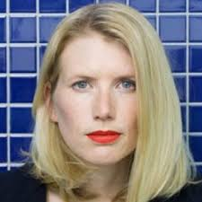
ပထမနေ့ အနှစ်ချုပ် - နိုးကြားတက်ကြွရန် စေ့ဆော်ခြင်း
Notes:
ယမန်နေ့က မိမိတို့သင်တန်းသားများအား ယခုသင်တန်းကို စိတ်ပါဝင်စားမှုရှိလာစေရန် နိုးကြားတက်ကြွမှု စေ့ဆော်ခဲ့သည့်နေ့အဖြစ် သင်တန်းစတင်ခဲ့ပါသည်။ Dutch cases များဖြစ်သော Tony Chocolonely နှင့် Coolfinity တို့နှင့် သက်ဆိုင်သည့် အကြောင်းအရာများကို သင်တန်းသားများ စိတ်ပါဝင်စားမှု မြင့်တက်လာစေမည့် အကြောင်းခြင်းရာ နှစ်ရပ်အဖြစ် တင်သွင်းခဲ့ပါသည်။ ထို့ပြင် “လူမှုစီးပွား စွန့်ဦး‌ဖော်ဆောင်သူများအတွက် အရေးကြီးသော ကုန်အမှတ်တံဆိပ် (brand) ထားရှိခြင်း” အကြောင်းကို ပို့ချရန် Anne Miltenburg ကို ဧည့်ပို့ချသူအဖြစ် ဖိတ်ကြားခဲ့ပါသည်။

Slide 4
ယနေ့ - လူမှုစီးပွားဆိုင်ရာ ကင်းဗတ်စာမျက်နှာ
စျေးကွက် ရှာဖွေခြင်းနှင့် ကူးလူး ဆက်သွယ်ခြင်း | ဖြန့်ဖြူးခြင်း ü | ထုတ်ကုန် / ဝန်ဆောင်မှုနှင့် ယင်းတို့၏ တန်ဖိုး အဆိုပြုခြင်း ü |  | ပြိုင်ဘက်များ ü | စားသုံးသူဆိုင်ရာ အစိတ်အပိုင်းများ
ကုန်ကျစရိတ်ဖွဲ့စည်းပုံ |  |  | ဝင်ငွေစီးဆင်းမှုများ ü
ü
စားသုံးသူ
အမြင်
ü
Notes:
ယနေ့ဒုတိယနေ့၌ စီးပွားရေးပုံစံ (Business Model) ကင်းဗတ်စာမျက်နှာများအား လူမှုစီးပွားရေးလုပ်ငန်း အစပျိုးမှုများ (SE initiatives) အတွက် မည်ကဲ့သို့ အသုံးချနိုင်သည်ဆိုသည်ကို ဆက်လက်လေ့လာရပါမည်။ ကင်းဗတ်စာမျက်နှာများ၌ ဖော်ပြပါရှိသည်များကို သင်တန်းအမှတ်စဉ် (၁) နှင့် (၂) တို့တွင် လေ့လာပြီးဖြစ်သော်လည်း အခြင်းအရာနှစ်ရပ်မှာ ဆက်လက်လုပ်ဆောင်ရန် လိုအပ်နေသေးသည့်အတွက် ထုတ်ဖော်ပြောကြားရခြင်း ဖြစ်ပါသည်။ ယနေ့သင်တန်း၌ စားသုံးသူအမြင် (Customer Perspective) ကင်းဗတ်စာမျက်နှာပေါ်ရှိ “စျေးကွက်ရှာဖွေခြင်း၊ ကိုယ်ပိုင်လုပ်ငန်းအမှတ်တံဆိပ် ထားရှိခြင်း၊ ကူးလူးဆက်သွယ်ခြင်း၊ ပုံဝတ္တုများပြောဟောခြင်း” ခေါင်းစဉ်ပါ အကြောင်းအရာများအား ထဲထဲဝင်ဝင် ပို့ချဆွေးနွေးကြမည် ဖြစ်ပါသည်။ သင်တန်းအမှတ်စဉ် (၂) မှ Birgit’s ၏ ဥပမာအတိုင်း ကျွန်တော်/မတို့အားလုံး ဒီနေ့တစ်နေ့လုံး ဦးထုတ်စိမ်းကို ဆောင်းကြပါမည်။ မနက်ဖြန်၌ လူမှုရေးရာ အကျိုးသက်ရောက်မှု (Social Impact) နှင့် သက်ဆိုင်သည်များကို ဆက်လက်ပါမည်။ ထို့ပြင် နောက်ထပ် အခြင်းအရာတစ်ရပ်ဖြစ်သော ဆန္ဒရှိသောအနာဂတ် အခြေအနေ / ထုတ်လုပ်မှုများ (The desired future state/output) နှင့် သက်ဆိုင်သော အကြောင်းအချက်များကိုလည်း အကျိုးခံစားခွင့်ရှိသူများနှင့်ဆိုင်သော ကင်းဗတ်စာမျက်နှာ (Beneficiary Canvas) ပေါ်၌ တွေ့ရှိနိုင်ပါသည်။
စျေးကွက်ရှာဖွေရေး (Marketing) နှင့် လူမှုရေးရာသက်ရောက်မှု (Social impact) တို့မှာ နီးကပ်စွာ ဆက်နွယ်နေသည်မှာ ထင်ရှားလှပါသည်။ သို့ရာတွင် ရှင်းလင်းစွာ သိမြင်နားလည်နိုင်ရန်အတွက် အဆိုပါနှစ်ခုကို သီးခြား ထား၍ ပြောကြားသွားပါမည်။
ယနေ့တွင် နည်းလမ်းနှစ်ခုကို လက်ဆင့်ကမ်းပေးသွားမည်ဖြစ်ပြီး လူမှုစီးပွားစွန့်ဦးဖော်ဆောင်သူများ (Social Entrepreneurs) က စျေးကွက်ရှာဖွေရေးနှင့် ကုန်အမှတ်တံဆိပ်ထားရှိခြင်းတို့ကို အောင်မြင်စွာ လုပ်ကိုင်နိုင်ရန်အတွက် အသုံးပြုရမည့်နည်းလမ်းများ ဖြစ်ပါသည်။ ကိရိယာ (Tools) များဖြင့် လေ့ကျင့်ကြပါမည်။

Slide 5
လူမှုစီးပွားဆိုင်ရာ ကင်းဗတ်စာမျက်နှာ
စျေးကွက်ရှာဖွေခြင်းနှင့် ကူးလူးဆက်သွယ်ခြင်း | ဖြန့်ဖြူးခြင်း | ထုတ်ကုန် /ဝန်ဆောင်မှုနှင့် ၄င်းတို့၏ တန်ဖိုး အဆိုပြုခြင်း |  | ပြိုင်ဘက်များ | စားသုံးသူဆိုင်ရာ အစိတ်အပိုင်းများ
ကုန်ကျစရိတ်ဖွဲ့စည်းပုံ |  |  | ဘဏ္ဍာငွေစီးဆင်းမှုများ
သင်မည်သူနည်း?
သင်ဘာလုပ်သနည်း?
ဒါဘာကြောင့် အရေးပါတာလဲ?
သင့်ကုန်အမှတ်တံဆိပ်ရဲ့ အနှစ်သာရက ဘာလဲ?
ကျွန်ုပ်တို့ကို အားပေးသူ တွေက ဘယ်သူတွေလဲ?
သင်နှင့်ပတ်သက်သည့် မည်သည့်အရာကို ထိုသူတို့အား တွေးတော ခံစားမိစေလိုသနည်း?
ထိုအရာကို သင်မည်ကဲ့သို့ ရရှိနိုင်ပါသနည်း?
မည်သို့သော အရင်းအမြစ်မျိုး သင်လိုအပ်မည်နည်း။
သင့်ဖောက်သည်များက မည်သို့သော လမ်းကြောင်းမျိုးမှ ရောက်ရှိလာရန် လိုလားပါသနည်း။
မည်သူသည် သင်၏ မဟာဗျုဟာမြောက် ထောက်ပံ့ပို့ဆောင်ပေးမည့် စီးပွားဘက် ဖြစ်မည်နည်း။
….
သင်၏ တိုက်ရိုက် ပြိုင်ဘက်များမှာ မည်သူတို့နည်း။
သင်နှင့် သွယ်ဝိုက်၍ ယှဉ်ပြိုင်သူများမှာ မည်သူတို့နည်း။
သင့်ပြိုင်ဘက်များက စားသုံးသူများ၏ လိုအပ်ချက်ကို မည်သို့ ဖြည့်ဆည်း ပေးသနည်း။
အများနှင့်မတူ သင်တစ်ဦးတည်းကွဲထွက်ကာ ရောင်းချ / ဝန်ဆောင်ပေးသည်မှာ အဘယ်တို့နည်း။
သင့်ထုတ်ကုန်/ ဝန်ဆောင်မှု၏ အင်္ဂါရပ်များမှာ အဘယ်တို့နည်း။
သင့်ထုတ်ကုန်/ ဝန်ဆောင်မှု၏ အဓိကအချက်မှာ အဘယ်နည်း။
သင့်ထုတ်ကုန်၌ မည်သို့သော ပစ္စည်းအမျိုးအစား၊ ဝန်ဆောင်မှုတွင် မည်သို့သော ဝန်ဆောင်မှုမျိုး ပါရှိသနည်း။
အခြားသူများနှင့် ကွဲထက်နေသော မည်သို့သော ထုတ်ကုန်/ဝန်ဆောင်မှုကို သင်ပေးအပ်ပါသနည်း
…….
မည်သူတို့သည် သင့်ဖောက်သည်များ ဖြစ်သနည်း။
(အသက်၊ မြို့သား/ရွာသား၊ မိသားစု အဆင့်အတန်း၊ လိင်၊ ပညာရေးအဆင့်၊ စသည်..)
ထိုသူတို့သည် သင့်သတင်း အချက်အလက်ကို မည်သည့်နေရာမှ ရရှိမည်နည်း။
မည်သည်ကို အခြေခံ၍ ထိုသူတို့သည် ဝယ်ယူရန် ဆုံးဖြတ်ကြသနည်း။
……
စားသုံးသူ
အမြင်
မဖြစ်မနေ ကုန်ကျမည့်အရာများမှာ အဘယ်တို့နည်း။ (လူ၊ ထုတ်လုပ်မှု၊ ဖြန့်ဖြူးရေး၊ ဒီဇိုင်း၊ ကုန်ပစ္စည်း၊ နည်းပညာ၊ စသည်…)
သင့်ထုတ်ကုန်/ဝန်ဆောင်မှုတန်ဖိုးကို အဓိကပေးအပ်နေသည်မှာ အဘယ်တို့နည်း။
မည်သို့သော တန်ဖိုးရှိမှုမျိုးအပေါ် စားသုံးသူများက ပေးချေ/ ဝယ်ယူလို ပါသနည်း။
သင့်ဘဏ္ဍာရေးရင်းမြစ်များမှာ အဘယ်တို့နည်း။
မည်သို့သော နည်းလမ်းပုံစံမျိုးဖြင့် စားသုံးသူများက ပေးချေပါမည်နည်း။
ကုသိုလ်ဖြစ် ဆောင်ရွက်ပေးမှုမျိုး သင်လုပ်ဆောင်မည်လော။
…
Notes:
စျေးကွက်ရှာဖွေခြင်းနှင့် ကူးလူးဆက်သွယ်ခြင်း (Marketing & Communication) ခေါင်းစဉ်ပါ အစိမ်းရောင် အကွက်ထဲ၌ မိမိတို့ဆွေးနွေးလိုသော အဓိကမေးခွန်းများ ပါရှိပါသည်။ အဆိုပါခေါင်းစဥ်အောက်၌ပင် ကိုယ်ပိုင်လုပ်ငန်း အမှတ်တံဆိပ် ထားရှိခြင်းနှင့် ပုံဝတ္ထုများပြောဟောခြင်း (Branding & Storytelling) အကြောင်းအရာကို မိမိတို့ထပ်မံ ပေါင်းစပ်ပါမည်။
သင်မည်သူနည်း။
သင်ဘာလုပ်သနည်း။
ဒါဘာကြောင့် အရေးပါတာလဲ။
သင့်ကုန်အမှတ်တံဆိပ်ရဲ့ အနှစ်သာရက ဘာလဲ။
ဘယ်သူသိဖို့ လိုအပ်သလဲ။
သင်နှင့်ပတ်သက်သည့် မည်သည့်အရာကို ထိုသူတို့အား တွေးတော ခံစားမိစေလိုသနည်း။
ထိုအရာကို သူတို့မည်ကဲ့သို့ တွေ့ရှိနိုင်ပါသနည်း။
(သို့မဟုတ်) တနည်းအားဖြင့် သင့်ဇာတ်လမ်းကဘာလဲ။ ဘယ်လိုပရိသတ်တွေကို သင့်အကြောင်း ပြောပြမလဲ။ ဘယ်လို ဆက်သွယ်မှုလမ်းကြောင်းပုံစံမျိုးက တဆင့်သိစေလိုသလဲ။
ယနေ့ ကျွန်ုပ်တို့မိတ်ဆက်ပေးမည့် ကိရိယာ (tool) မှာ Brand Thinking Canvas 2 ဖြစ်ပြီး အဆိုပါနည်းလမ်းကို ယမန်နေ့က ကျွန်ုပ်တို့၏ဧည့်ပို့ချသူ Anne Miltenburg မှ တီထွင်ခဲ့ပါသည်။ ၄င်းနည်းလမ်းမှာ ယခင်နေ့က သူမရှင်းပြခဲ့သော Brand Thinking Canvas 1 ၏ နောက်ဆက်တွဲဖြစ်ပြီး Tony Chocolonely ကိစ္စရပ်တွင် အသုံးပြုခဲ့သော နည်းလမ်းလည်း ဖြစ်သည်။
ဒုတိယအနေဖြင့် မိတ်ဆက်ပေးလိုသည့်နည်းလမ်းမှာ မျက်နှာဖုံးဇာတ်လမ်း (Cover Story) ဟုခေါ်သော နည်းလမ်းဖြစ်ပါသည်။ ၄င်းမှာ အဖွဲ့အစည်းတစ်ခု၏ စံပြအနာဂတ်အခြေအနေကို မှန်းဆထားသည့် လေ့ကျင့်ခန်း တစ်ခုဖြစ်ပြီး အသင်းအဖွဲ့ဆိုင်ရာ အကြောင်းအရာဇာတ်လမ်းကို ရှင်းရှင်းလင်းလင်း သိမြင်နိုင်ရန် အကူအညီပေးနိုင်သည့် နည်းလမ်းဖြစ်သည်။

Slide 6
သင်တန်းအမှတ်စဉ်(၃) ဒုတိယနေ့အစီအစဉ်
ဒုတိယနေ့ : စျေးကွက်ရှာဖွေခြင်း၊ ကိုယ်ပိုင်လုပ်ငန်းအမှတ်တံဆိပ်ထားရှိခြင်း၊ ကူးလူးဆက်သွယ်ခြင်း၊ ပုံဝတ္တုများပြောဟောခြင်း
၁၀ မိနစ် | ၈:၀၀ - ၈:၁၀ | Margo / Monique | ပဏာမနိဒါန်း | *အထွေထွေကဏ္ဍ* တက်ရောက်လာသူများအား ပြန်လည်ကြိုဆိုနှုတ်ခွန်းဆက်ခြင်းနှင့် ဒုတိယနေ့ အစီအစဉ်များ ဆွေးနွေးခြင်း။
၁၅ မိနစ် | ၈:၁၀ - ၈:၂၅ | Margo / Monique | စိတ်ခွန်အားဖြည့်ခြင်း | သင်တန်းသားများ၏ စိတ်ခွန်အားကို ထက်သန်လာစေသည့် လှုပ်ရှားဆောင်ရွက်မှုများ လုပ်ဆောင်ခြင်း။
၄၅ + ၁၅ မိနစ် | ၈:၂၅ - ၉:၂၅ | မောင်ကောင်းစံဟိန်း ထန်းပင်ကျေးရွာ တည်ထောင်သူ | ဒေသတွင်းရေးရာ | *အထွေထွေကဏ္ဍ* မြန်မာနိုင်ငံမှ အကြောင်းအခြင်းအရာ ထန်းပင်ကျေးရွာ
အားလပ်ချိန် (၁၅ မိနစ်)
၈၀ မိနစ် | ၉:၄၀ -၁၁:၀၀ | Margo | မျက်နှာဖုံးဇာတ်လမ်း | Mural and Break-out Rooms
အားလပ်ချိန် (၁၅ မိနစ်)
၉၀ မိနစ် | ၁၁:၁၅ - ၁၂:၄၅ | Monique/ Geoff | ကိုယ်ပိုင်လုပ်ငန်းအမှတ်တံဆိပ် ထားရှိခြင်းအပေါ် တွေးတောခြင်း ကင်းဗတ်စာမျက်နှာ # 2 | Mural and Break-out Rooms
၁၅ မိနစ် | ၁၂:၄၅ - ၁၃:၀၀ | BUas အဖွဲ့ | နိဂုံးချုပ် | *အထွေထွေကဏ္ဍ* အဖွဲ့များအားလုံး ဗဟိုခန်းမကြီး၌ ပြန်လည်စုဝေးရန်။ သင်တန်းပို့ချသူများမှ ဒုတိယနေ့တွင် ပြုလုပ်ဆောင်ရွက်ခဲ့သည်များ အကျဉ်းချုံးတင်ပြပြီး သင်တန်းဒုတိယနေ့ပြီးဆုံးခြင်း
ယနေ့ဆောင်ရွက်မည့်အစီအစဉ်
Notes:
နိဒါန်း
အချိန် - နံနက် ၈ နာရီမှ ၈ နာရီ ၁၀ မိနစ်ထိ
ယ‌နေ့ဆောင်ရွက်ရမည့် လှုပ်ရှားဆောင်ရွက်မှုများနှင့် အချိန်ဇယားပါဝင်သော ယနေ့အတွက် တစ်နေ့တာလမ်းညွှန် ဖြစ်ပါသည်။ အနည်းငယ်သော အပြောင်းအလဲများ ရှိနိုင်ပြီး အခြေအနေနှင့် လိုက်လျောညီထွေ ဆောင်ရွက်ပါမည်။ စတင်ချိန်နှင့် ပြီးဆုံးချိန်မှာမူ အပြောင်းအလဲမရှိပါ။
ပဏာမနိဒါန်းအစီအစဉ်ပြီးနောက် စိတ်ခွန်အားထက်သန်စေမည့် အစီအစဉ် စတင်မည် ဖြစ်ပါသည်။ ထို့နောက် မြန်မာနိုင်ငံရှိ ထန်းပင်ကျေးရွာ တည်ထောင်သူ ဦးကောင်းစံဟိန်းမှ တင်ဆက်ပေးရန် ဖြစ်ပါသည်။ အဆိုပါအစီအစဉ်မှာ ၄၅ မိနစ်ခန့် ကြာမြင့်မည်ဖြစ်ပြီး ဆက်လက်၍ အမေးအဖြေကဏ္ဍ ဖြစ်ပါသည်။
အဆိုပါ အစီအစဉ်ပြီးနောက် ခေတ္တအားလပ်ချိန်ဖြစ်ပါသည်။ အားလပ်ချိန်ပြီးပါက အလုပ်ရုံဆွေးနွေးပွဲ နှစ်ခုရှိပါမည်။ ပထမအလုပ်ရုံဆွေးနွေးပွဲမှာ မျက်နှာဖုံးဇာတ်လမ်း(Cover story) နည်းလမ်းကိုသုံးကာ ထန်းတောကျေးရွာ၏ အနာဂတ်ကိုမှန်းဆမည်ဖြစ်ပြီး ထန်းတောကျေးရွာဇာတ်လမ်းကို တိုက်ရိုက် သိရှိရပါမည်။ ထို့နောက် နံနက် ၁၁ နာရီ ဝန်းကျင်၌ အားလပ်ချိန် ထပ်မံရရှိပါမည်။ အဆိုပါ အားလပ်ချိန်ပြီးနောက် ဒုတိယအလုပ်ရုံဆွေးနွေးပွဲတွင် Brand Thinking Canvas #2 နည်းလမ်းကို ဆက်လက်ဆွေးနွေးပါမည်။
ဤတစ်နေ့တာလမ်းညွှန်ကို ရှင်းလင်းပြီးဖြစ်ပါသဖြင့် အစီအစဉ်စတင်ပါတော့မည်။ မေးမြန်းလိုသည်များ ရှိနေပါက မေးမြန်းနိုင်ပါသည်။ မေးမြန်းရန်မရှိပါက စိတ်ခွန်အားထက်သန်စေမည့် အစီအစဉ်စတင်ပါမည်။

Slide 7
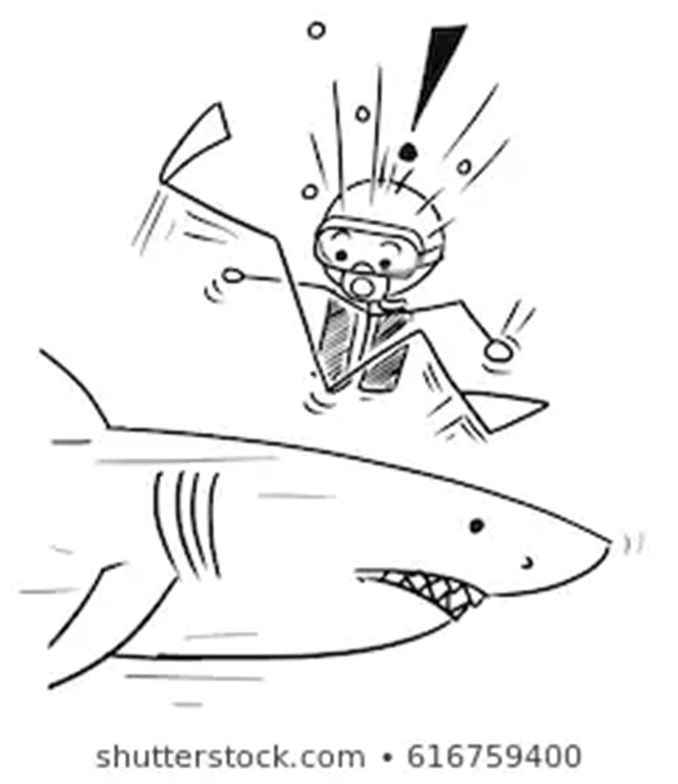
စိတ်ခွန်အားထက်သန်စေမည့် အစီအစဉ်
တစ်ဖွဲ့လျှင် နှစ်ဦး -
၁။ သင်ကြုံတွေ့ခဲ့ဖူးသော ကြောင်တောင်တောင်
အနိုင်ဆုံးသော အတွေ့အကြုံမှာ အဘယ်နည်း။
၂။ နှစ်ယောက်တစ်တွဲဖြစ်သဖြင့် ကျန်တစ်ဦးအား
သင့်အတွေ့အကြုံကို ပြောပြပါ။ (သုံးမိနစ်)
၃။ တစ်လှည့်စီ ဆောင်ရွက်ပါ။ (သုံးမိနစ်)
Notes:
စိတ်ခွန်အားထက်သန်စေမည့် အစီအစဉ်
အချိန် - နံနက် ၈ နာရီ ၁၀ မိနစ်မှ ၈ နာရီ ၂၅ မိနစ်ထိ
သင်တန်းဒုတိယနေ့ကို တက်ရောက်လာသူများ၏ စိတ်ခွန်အားထက်သန်စေရန်အတွက် စီစဉ်ထားသည်မှာ ရိုးရှင်းပြီး ပျော်ရွှင်စရာကောင်းသည့် အစီအစဉ် ဖြစ်ပါသည်။ နှစ်ယောက်တစ်တွဲ ဆောင်ရွက်ရပါမည်။
ပထမဦးစွာ သင်ကြုံတွေ့ခဲ့ဖူးသော ကြောင်တောင်တောင်နိုင်လှသည့် အတွေ့အကြုံတစ်ခုကို စဉ်းစားရန် ဖြစ်ပါသည်။ သင့်စိတ်ထဲ မည်သည်က ရုတ်ချည်းပေါ်ပေါက်လာပါသနည်း။ ကောင်းသည်ဖြစ်စေ ဆိုးသည်ဖြစ်စေ ကြောင်တောင်တောင်နိုင်ဖို့သာ လိုအပ်ပါသည်။ သင့်ကိုယ်တွေ့ဖြစ်ရန်လည်း လိုအပ်ပါသည်။
တစ်ဖွဲ့ နှစ်ယောက်စီ သီးသန့်ခွဲခြားဆက်သွယ်ကာ ဇာတ်လမ်းကို အပြန်အလှန်ပြောကြားရန် ဖြစ်ပါသည်။ စုစုပေါင်း ခြောက်မိနစ်ရမည်ဖြစ်ပြီး တစ်ဦးလျှင်ပြောကြားရန် သုံးမိနစ်စီရမည် ဖြစ်ပါသည်။ ထို့နောက် အားလုံး တက်ရောက်ရမည့် Zoom ပေါ်သို့ ပြန်လည်လာရောက်ချိတ်ဆက်ရန် ဖြစ်ပါသည်။ နှစ်ယောက်တစ်တွဲ ဆွေးနွေးပြီးနောက် Zoom ပေါ်တွင် ပြန်လည်ဆုံတွေ့ကြပါစို့။
အနှစ်ချုပ်ခြင်း
နှစ်ယောက်သားစကားတွေပြောကာ ပျော်ရွင်နေကြပြီး စိတ်ခွန်အားတက်ကြွလာသည်ဟု မျှော်လင့် ပါသည်။ ယခုပေးထားသောလေ့ကျင့်ခန်းအတွက် ယခုအချိန်၌ ထပ်မံ သုံးသပ်ဆွေးနွေးခြင်း မပြုတော့ပါ။ သို့သော် ယနေ့တစ်ချိန်ချိန်တွင် အဆိုပါ အကြောင်းအရာကို ထပ်မံဆွေးနွေးကြပါဦးမည်။ ကျွန်ုပ်မေ့နေပါက အစဖော်ပေးကြပါ။
နံနက် ၈ နာရီ ၂၅ မိနစ်၌ ထန်းပင်ကျေးရွာ ကိစ္စရပ် (case) အား စတင်ပါသည်။

Slide 8
မြန်မာနိုင်ငံမှ အကြောင်းအခြင်းအရာ(Case) - ထန်းပင်ကျေးရွာ
Notes:
တင်ဆက်မှု - နံနက် ၈ နာရီ ၂၅ မိနစ်မှ ၉ နာရီ ၁၀ မိနစ်အထိ၊
အမေးအဖြေအစီအစဉ် - ၉ နာရီ ၁၀ မိနစ်မှ ၉ နာရီ ၂၅ မိနစ်အထိ
ယခုအချိန်မှစတင်၍ မြန်မာနိုင်ငံရှိ ထန်းပင်ကျေးရွာ၏ တည်ထောင်သူ ဦးကောင်းစံဟိန်း၏ တင်ဆက်မှု ဖြစ်ပါသည်။ ယခုကဲ့သို့ ကြွရောက်ချီးမြှင့်ပြီး အဖွဲ့အစည်း၌ တင်ဆက်မှု ပြုလုပ်ပေးသည့်အတွက် ကျေးဇူးတင်ရှိပါသည်။ တက်ရောက်လာသူများအားလုံးကို ဦးကောင်းစံဟိန်း၏ ဇာတ်လမ်းအား ဂရုတစိုက်နားထောင်ပေးကြပါရန် မေတ္တာရပ်ခံလိုပါသည်။ အကြောင်းမှာ သူ၏ အကြောင်းအရာသည် ယနေ့ကျွန်ုပ်တို့ တင်ဆက်မည့်အဓိက အကြောင်းအရာ ဖြစ်သောကြောင့် ဖြစ်ပါသည်။ ထန်းပင်ရွာ အကြောင်းပြီးနောက် နောက်ပိုင်း မိမိတို့တင်ဆက်မည့် ကိရိယာ(Tool) နှစ်ခု မှာ (The cover story) နှင့် (The brand thinking canvast #2) ဖြစ်ပါသည်။
တင်ဆက်မှုပြီးနောက် ပြောကြားရန် -
ဦးကောင်းစံဟိန်း၏ စိတ်ဝင်စားဖွယ်ရာ အကြောင်းအရာဇာတ်လမ်းကို မျှဝေပြောကြားပေးသည့်အတွက် အထူးကျေးဇူးတင်ရှိပါသည်။ တက်ရောက်လာသူများအတွက် အမှန်တကယ် စိတ်အားထက်သန်မှု ဖြစ်စေပါသည်။ ဤသင်တန်း/တင်ဆက်မှု၌ ဆက်လက်ရှိနေပေးပါရန် မေတ္တာရပ်ခံအပ်ပါသည်။ အကြောင်းမှာ ထန်းပင်ရွာနှင့်သက်ဆိုင်သည့် အကြောင်းအခြင်းအရာများအား ယနေ့တစ်နေ့လုံး ဆက်လက်ဆောင်ရွက်သွားမည်ဖြစ်ပါသဖြင့် အကယ်၍ သင်တန်းသားတို့၏ ဆောင်ရွက်မှုရလဒ်များအပေါ် တုံ့ပြန်မှုပေးနိုင်ပါက ပိုမိုကောင်းမွန်မည်ဖြစ်သောကြောင့် ဖြစ်ပါသည်။ (ဆက်လက်ရှိနေရန် အဆင်မပြေ ပါကလည်း အဖွဲ့ခွဲများ၏ ရလဒ်များကို သင့်ထံသို့ ပို့ဆောင်ပေးပါမည်။ ထိုသို့ဆောင်ရွက်ခြင်းဖြင့် အကြံဉာဏ်ကောင်းများအားလုံးကို သိရှိအသုံးပြုနိုင်ပြီး အကျိုးရှိစေမည် ဖြစ်ပါသည်။)

Slide 9
Notes:
ပထမအားလပ်ချိန် ၉.၂၅ - ၉.၄၀
အားလပ်ချိန် ၁၅ မိနစ်ပြီးနောက် ၉.၄၀ တွင် သင်တန်း ပြန်လည်စတင်မည် ဖြစ်ပါသည်။

Slide 10
လူမှုစီးပွားဆိုင်ရာ ကင်းဗတ်စာမျက်နှာ
စျေးကွက်ရှာဖွေခြင်းနှင့် ကူးလူးဆက်သွယ်ခြင်း hat will you need? | ဖြန့်ဖြူးခြင်း | ထုတ်ကုန် /ဝန်ဆောင်မှုနှင့် ၄င်းတို့၏ တန်ဖိုး အဆိုပြုခြင်း |  | ပြိုင်ဘက်များ | စားသုံးသူဆိုင်ရာ အစိတ်အပိုင်းများ
ကုန်ကျစရိတ်ဖွဲ့စည်းပုံ |  |  | ဘဏ္ဍာငွေစီးဆင်းမှုများ
မည်သို့သော အရင်းအမြစ်မျိုး သင်လိုအပ်မည်နည်း။
သင့်ဖောက်သည်များက မည်သို့သော လမ်းကြောင်းမျိုးမှ ရောက်ရှိလာရန် လိုလားပါသနည်း။
မည်သူသည် သင်၏ မဟာဗျုဟာမြောက် ထောက်ပံ့ပို့ဆောင်ပေးမည့် စီးပွားဘက် ဖြစ်မည်နည်း။
….
သင်၏ တိုက်ရိုက် ပြိုင်ဘက်များမှာ မည်သူတို့နည်း။
သင်နှင့် သွယ်ဝိုက်၍ ယှဉ်ပြိုင်သူများမှာ မည်သူတို့နည်း။
သင့်ပြိုင်ဘက်များက စားသုံးသူများ၏ လိုအပ်ချက်ကို မည်သို့ ဖြည့်ဆည်း ပေးသနည်း။
အများနှင့်မတူ သင်တစ်ဦးတည်းကွဲထွက်ကာ ရောင်းချ / ဝန်ဆောင်ပေးသည်မှာ အဘယ်တို့နည်း။
……
မည်သူတို့သည် သင့်ဖောက်သည်များ ဖြစ်သနည်း။
(အသက်၊ မြို့သား/ရွာသား၊ မိသားစု အဆင့်အတန်း၊ လိင်၊ ပညာရေးအဆင့်၊ စသည်..)
ထိုသူတို့သည် သင့်သတင်း အချက်အလက်ကို မည်သည့်နေရာမှ ရရှိမည်နည်း။
မည်သည်ကို အခြေခံ၍ ထိုသူတို့သည် ဝယ်ယူရန် ဆုံးဖြတ်ကြသနည်း။
……
သင်မည်သူနည်း။
သင်ဘာလုပ်သနည်း။
ဒါဘာကြောင့်အရေးပါတာလဲ။
သင့်ကုန်အမှတ်တံဆိပ်ရဲ့ အနှစ်သာရက ဘာလဲ?
ကျွန်ုပ်တို့ကို အားပေးသူ တွေက ဘယ်သူတွေလဲ?
သင်နှင့်ပတ်သက်သည့် မည်သည့်အရာကို ထိုသူတို့အား တွေးတော ခံစားမိစေလိုသနည်း?
ထိုအရာကို သင်မည်ကဲ့သို့ ရရှိနိုင်ပါသနည်း?
….
သင့်ထုတ်ကုန်/ ဝန်ဆောင်မှု၏ အင်္ဂါရပ်များမှာ အဘယ်တို့နည်း။
သင့်ထုတ်ကုန်/ ဝန်ဆောင်မှု၏ အဓိကအချက်မှာ အဘယ်နည်း။
သင့်ထုတ်ကုန်၌ မည်သို့သော ပစ္စည်းအမျိုးအစား၊ ဝန်ဆောင်မှုတွင် မည်သို့သော ဝန်ဆောင်မှုမျိုး ပါရှိသနည်း။
အခြားသူများနှင့် ကွဲထက်နေသော မည်သို့သော ထုတ်ကုန်/ဝန်ဆောင်မှုကို သင်ပေးအပ်ပါသနည်း
…….
စားသုံးသူ
အမြင်
မဖြစ်မနေ ကုန်ကျမည့်အရာများမှာ အဘယ်တို့နည်း။ (လူ၊ ထုတ်လုပ်မှု၊ ဖြန့်ဖြူးရေး၊ ဒီဇိုင်း၊ ကုန်ပစ္စည်း၊ နည်းပညာ၊ စသည်…)
သင့်ထုတ်ကုန်/ဝန်ဆောင်မှုတန်ဖိုးကို အဓိကပေးအပ်နေသည်မှာ အဘယ်တို့နည်း။
မည်သို့သော တန်ဖိုးရှိမှုမျိုးအပေါ် စားသုံးသူများက ပေးချေ/ ဝယ်ယူလို ပါသနည်း။
သင့်ဘဏ္ဍာရေးရင်းမြစ်များမှာ အဘယ်တို့နည်း။
မည်သို့သော နည်းလမ်းပုံစံမျိုးဖြင့် စားသုံးသူများက ပေးချေပါမည်နည်း။
ကုသိုလ်ဖြစ် ဆောင်ရွက်ပေးမှုမျိုး သင်လုပ်ဆောင်မည်လော။
…
Notes:
ဇာတ်လမ်းပုံဝတ္တုများပြောခြင်းမိတ်ဆက် နှင့် မျက်နှာဖုံးဇာတ်လမ်း
အချိန် - နံနက် ၉ နာရီ ၄၀ မိနစ်မှ ၉ နာရီ ၅၅ မိနစ်
အားလပ်ချိန်ပြီးနောက် သင်တန်းမှ ပြန်လည်ကြိုဆိုပါ၏။ စျေးကွက်ရှာဖွေရေးနှင့် စပ်လျဉ်းသည့် မေးခွန်းများမစတင်မီ ပြန်လည်၍ မသိမဖြစ်/အရေးကြီးသော မေးခွန်းများကို ပြန်လည်ဖြေဆိုကြည့်ရန် ဖြစ်ပါသည်။
သင်မည်သူနည်း
သင်ဘာလုပ်သလဲ။
ဒါဟာ ဘာကြောင့် အရေးပါသလဲ။
(သို့မဟုတ်) တနည်းအားဖြင့် - သင့်ရဲ့ဇာတ်လမ်းကဘာလဲ။

Slide 11
ဇာတ်လမ်းပုံဝတ္တုပြောခြင်း၏ စွမ်းအား
Stories ခံစားမှုကို ဖြစ်ပေါ်စေ
Stories လူသားအချင်းချင်း ချိတ်ဆက်ပေး
Stories ဝယ်ယူခြင်းအပြုအမူကို တိုက်တွန်းအားပေး
Stories သတင်းအချက်အလက်များထက် ပိုမှတ်မိလွယ်
ဇာတ်လမ်းပုံဝတ္တုများပြောဆိုခြင်းအား စျေးကွက်ရှာဖွေခြင်း၊ ဆက်သွယ် ဆောင်ရွက်ခြင်းနှင့် မိမိကုန်အမှတ်တံဆိပ် စျေးကွက်ထိုးဖောက်ရေး နည်းဗျုဟာများအတွက် အဖွဲ့အစည်းများက တစ်ဖွဲ့ပြီးတစ်ဖွဲ့ အတိအလင်း အသုံးချလာကြသည်။
အဘယ်ကြောင့်နည်း။
အကြောင်းမှာ လူသားများက ဇာတ်လမ်းပုံဝတ္တုများကို
နှစ်သက်ကြသောကြောင့်!
(source: prof. J. Sanders, 2021)
Notes:
ဇာတ်လမ်းပုံဝတ္တုများ ပြောဆိုခြင်းအား စျေးကွက်ရှာဖွေခြင်း၊ ဆက်သွယ်ဆောင်ရွက်ခြင်းနှင့် မိမိကုန်အမှတ်တံဆိပ် စျေးကွက်ထိုးဖောက်ရေး နည်းဗျုဟာများ၌ အဖွဲ့အစည်းများက တစ်ဖွဲ့ပြီးတစ်ဖွဲ့ အတိအလင်း အသုံးချလာကြသည်။
အဘယ်ကြောင့်နည်း။ အကြောင်းမှာ ဇာတ်လမ်းပုံဝတ္တုများသည် ကျွန်ုပ်တို့၏ စိတ်ခံစားချက်အား ပိုမိုဆွဲဆောင်နိုင်သောကြောင့်ပင်၊ အခြေအနေတစ်ခုအား ကျွန်ုပ်တို့မြင်သော အမြင်ကို ကိုယ်တိုင် အမှန်တကယ် မြင်တွေ့ခံစားနေရသကဲ့သို့ ခံစားမြင်တွေ့စေပြီး ကျွန်ုပ်တို့အား ဆွဲဆောင်နိုင်ကာ ကျွန်ုပ်တို့၏ အပြုအမူများအပေါ်အထိ လွှမ်းမိုးမှု ရှိကြသည်။
လူသားများသည် ပုံဝတ္တုများကို ချစ်ခင်မြတ်နိုးကြပြီး ဇာတ်လမ်းဝတ္တုပြောသောသူများအဖြစ် မွေးဖွား လာကြသည်။ ဖေ့ဘွတ်(Facebook) နှင့် အင်စတာဂရမ် (Instagram) များ၌ ၄င်းအပလီကေးရှင်းများကို အသုံးပြုသူများက တင်သည့်ပိုစ်များကို နမူနာအနေဖြင့် ကြည့်နိုင်ပေသည်။ သတင်းအချက်အလက်ကို ဆက်သွယ် သိရှိရန်အတွက် ပုံဝတ္တုများသည် လွယ်ကူသော နည်းလမ်းများဖြစ်သည်။ အကြောင်းမှာ သတင်းအချက်အလက်ချည်းသက်သက်နှင့် နိုင်းယှဉ်ပါက နားလည်ရန်နှင့် မှတ်မိရန် ပိုမိုလွယ်ကူသောကြောင့်၊ ကျွန်ုပ်တို့၏ နှလုံးသားကို ပိုမိုဆုပ်ကိုင်နိုင်သောကြောင့်နှင့် လူသားဟူသည် အခြားသူများ၏ အတွေ့အကြုံများကို ပိုမိုနားဆင်လိုကြသောကြောင့် ဖြစ်သည်။
ယနေ့ ကျွန်ုပ်တို့စတင်ခဲ့သော စိတ်အားတက်ကြွဖွယ် အစီအစဉ်အား ပြန်လည်စဉ်းစားကြည့်ကြပါစို့။ မိမိနှင့် လက်တွဲဆောင်ရွက်ခဲ့ရသူ၏ အတွေ့အကြုံကို ကြားသိရခြင်းက သင်တို့အား စိတ်ခံစားမှုတစ်ခု ပေးခဲ့သည် မဟုတ်ပါလော။ မိမိနှင့် လက်တွဲဆောင်ရွက်ခဲ့ရသူအား ပိုမိုရင်းနှီးမှုကို ခံစားခဲ့ရသည် မဟုတ်ပါလော။ ထိုသူပြောပြခဲ့သည့် ပုံဝတ္တုကို သင်မှတ်မိနေသေးသည် မဟုတ်ပါလော။ ယခုမေးခွန်းများအားလုံးကို “ဟုတ်မှန်ပါသည်” ဟု သင်ဖြေဆိုကောင်း ဖြေဆိုပါလိမ့်မည်။
(သတင်းရင်းမြစ်: Jose Sanders, prof. Narrative Communication, Radboud တက္ကသိုလ် ၏ အဖွင့်မိန့်ခွန်းမှ ၂၀၂၁ခုနှစ် ဇန်နဝါရီလ)

Slide 12
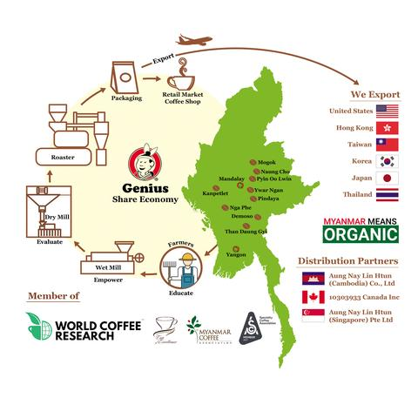
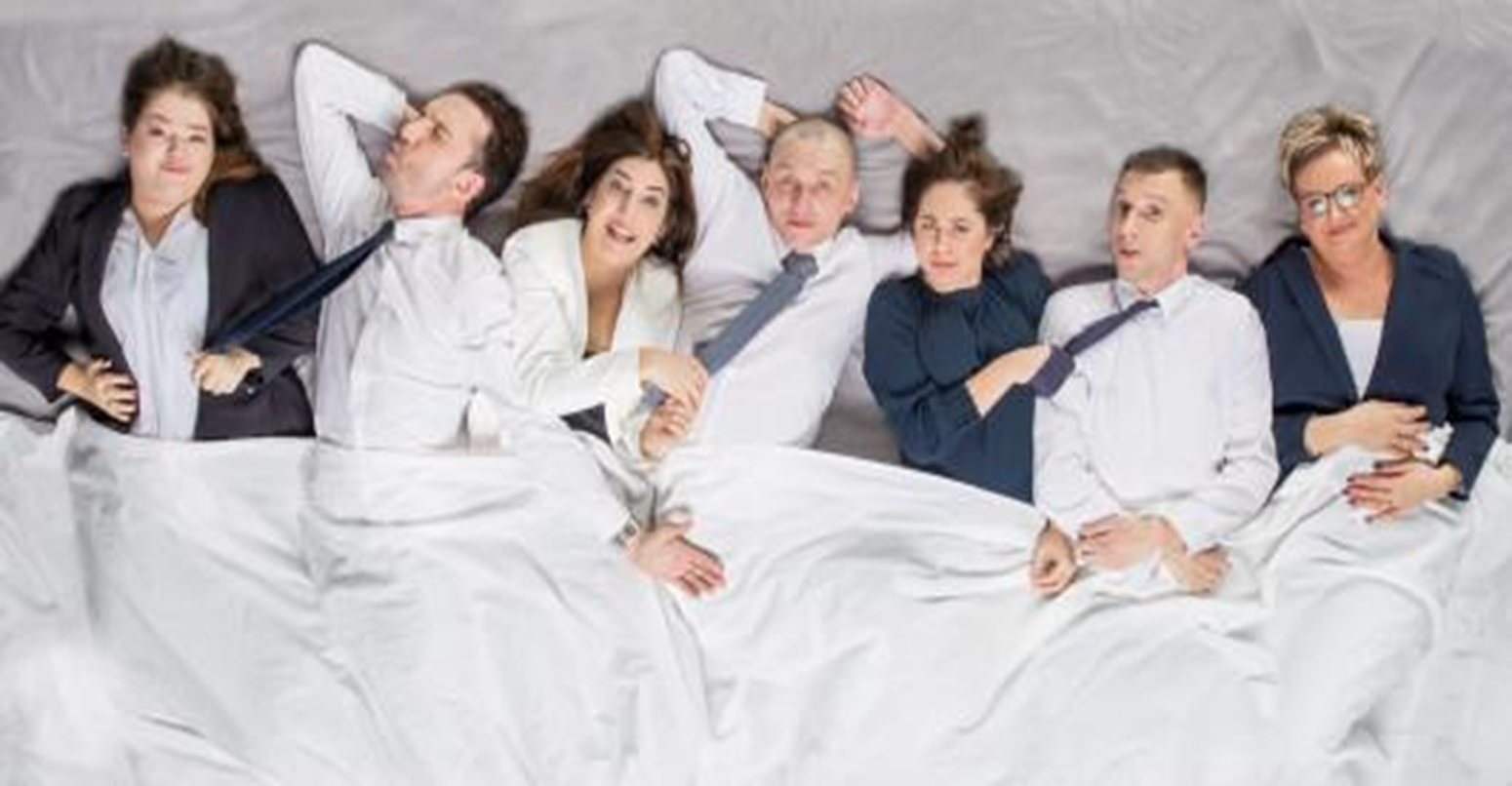
ပြောင်းလဲမှုကို ဖော်ဆောင်ရန် - ဇာတ်လမ်းပုံဝတ္တုပြောခြင်း
လူမှုစီးပွားစွန့်ဦးဖော်ဆောင်သူများအတွက် ဇာတ်လမ်းပုံဝတ္တုပြောခြင်းသည် ပို၍ပင် အရေးကြီး ပါသည်။ အကြောင်းမှာ သင့်၌ အစွမ်းထက်သော ပုံဝတ္တုများ ရှိနေသောကြောင့်
သင်၏ လူမှုလုပ်ငန်းတာဝန် (Social Mission)သည် ပြိုင်ဆိုင်မှုများ၌ အားသာချက်ရင်းမြစ် တစ်ခု ဖြစ်လာနိုင်ပေသည်။
Notes:
လူမှုစီးပွားစွန့်ဦးဖော်ဆောင်သူများအတွက် ဇာတ်လမ်းပုံဝတ္တုပြောခြင်းသည် ပို၍ပင် အရေးကြီးပါသည်။ အကြောင်းမှာ စားသုံးသူဖောက်သည်များနှင့် ဆက်သွယ်ရန် ထိုသူတို့၌ စားသုံးသူများနှင့် ကိုက်ညီမှုရှိသော / အစွမ်းထက်သော / အဖိုးထိုက်တန်သော / စိတ်ခွန်အားဖြစ်စေသော ပုံဝတ္တုများ ရှိနေသောကြောင့် ဖြစ်သည်။ သင်၏ လူမှုလုပ်ငန်းတာဝန် (Social Mission)သည် ပြိုင်ဆိုင်မှုများ၌ အားသာချက်ရင်းမြစ် တစ်ခု ဖြစ်လာနိုင်ပေသည်။ (သင်တန်းအမှတ်စဉ်(၁)၌ ကျွန်ုပ်တို့၏ ပိုလန်လူမျိုးမိတ်ဖက်များကလည်း အဆိုပါအချက်ကို ထောက်ပြခဲ့ပြီးဖြစ်) အကယ်၍ သင်သည် သင်၏ လူမှုရေးရာလုပ်ငန်းတာဝန်အား ဆွဲဆောင်မှုနည်းလမ်း အသုံးပြုကာ စားသုံးသူများနှင့် ချိတ်ဆက်ထားနိုင်ခဲ့ပါလျှင် ၄င်းနည်းလမ်းသည် သင့်ပုံဝတ္တုများ ပြောကြားရန် အစွမ်းထက်သော နည်းလမ်း ဖြစ်နိုင်ပါသည်။ ရှေ့၌ နမူနာကောင်းများကိုလည်း မိမိတို့ တွေ့မြင်ကြပြီးဖြစ်သည်။ သင်တန်းအမှတ်စဉ် (၁) ၌ တင်ပြခဲ့သော မသန်စွမ်းသူများကို အလုပ်ခန့်ထားသည့် စျေးကွက်ရှာဖွေရေးအေဂျင်စီ၏ အိပ်ရာပေါ်မှ အလုပ်လုပ်ခြင်း (Work from Bed) ကို ပြန်လည် စဉ်းစားကြည့်ကြပါစို့၊ ရာသီချိန်ရောက်တိုင်း အဆိုပါရာသီကို ဖော်ညွှန်းထားသည့်စာတန်း ရေးသားထားသည့် ဓာတ်ပုံအသစ်ကို ရိုက်ယူထားကြသည်။ ထိုသို့ဆောင်ရွက်ခြင်းအားဖြင့် ပြိုင်ဘက်များနှင့် တမူကွဲထွက်စေပြီး ၄င်းတို့၏ လူမှုလုပ်ငန်းတာဝန်ကို အောင်မြင်စွာ လုပ်ဆောင်နိုင်ခဲ့ကာ အကျိုးသက်ရောက်မှုမှာ ထင်သာမြင်သာ ဖြစ်စေခဲ့သည်။ ထို့ပြင် သင်တန်းအမှတ်စဉ် (၂) ၌လည်း Tony Chocolonely၊ Bliss Clean & care၊ Genius ကော်ဖီ နှင့် Compuritas တို့၏ ဥပမာများကို တွေ့ရှိခဲ့ကြပြီး ဖြစ်သည်။
ဥပမာပေးထားသော လုပ်ငန်းအားလုံး၏ တူညီသည့်အချက်မှာ ပေးလိုသော သတင်းစကားကို ၄င်းတို့အား အားပေးသောပရိတ်သတ်အား သိရှိအောင် လုပ်ဆောင်နိုင်ကြခြင်း ဖြစ်သည်။ မိမိတို့ မည်သည့်အရာကို လုပ်ဆောင်နေကြ သည်ကိုလည်းကောင်း၊ အဘယ်ကြောင့် ထိုကဲ့သို့ လုပ်ဆောင်နေကြသည်ကိုလည်းကောင်း အောင်မြင်စွာ အသိပေးနိုင်ခြင်း ဖြစ်သည်။ ဤနည်းအားဖြင့် ပြိုင်ဘက်များနှင့် တမူကွဲထွက်အောင် လုပ်ဆောင်နိုင်ကြသဖြင့် အားပေးသူပရိတ်သတ်၊ အလုပ်သမားများ၊ စေတနာရှင်ဝန်ထမ်းများနှင့် စီးပွားဖက်များအား ဆွဲဆောင်နိုင်ကြလေသည်။

Slide 13
ဇာတ်လမ်းဝတ္ထုတစ်ပုဒ် ဘယ်လိုပြောကြမလဲ။
အကြံပြုချက် (၅) ချက်
နားထောင်သူများ ယုံကြည်ရအောင် ပြုလုပ်ပါ။
သင့်ကိုယ်ပိုင်ဇာတ်လမ်းဖြစ်ပါစေ - သင့်အကြောင်း (သို့) သင့်အဖွဲ့အစည်းအကြောင်း ပြောပါ။
သင့်ပရိသတ်များနှင့် ပူးပေါင်းကာ သင့်ဇာတ်လမ်းကို ဖန်တီးပါ။ (စားသုံးသူများ၊ အသုံးပြုသူများ၊ စသည်...)
ဇာတ်အိမ်ကို လှည့်ကွက်များနှင့် ဖန်တီးပါ - စိတ်တ်ခံစားမှုကို နိုးဆွရန် မထင်မှတ်ထားသော အလှည့်အပြောင်းများ ဖန်တီးပေးပါ။
အခြေခံပုံစံကို ဇာတ်လမ်းကျောရိုးအဖြစ် (အတိုချုပ် - ဇာတ်လိုက်သည် အခက်အခဲနှင့်တွ့၊ အဖြေရှာတွေ့၊ သင်ခန်းစာများရ၊ ထိုသင်ခန်းစာကို အခြားသူများအား ကူညီရန် ပြန်လည်အသုံးချ) source: prof. J. Sanders, 2021
Notes:
သင့်ကုမ္ပဏီ (သို့) အဖွဲ့အစည်းများအကြောင်းကို ပုံဝတ္တုကောင်းဖြစ်အောင် သင်မည်ကဲ့သို့ ပြောကြားပါ မည်နည်း။ နယ်သာလန်နိုင်ငံမှ Narrative Communication ဌာနပါမောက္ခဖြစ်သူ Jose Sanders မှ အချက်ငါးချက်ကို အကြံပြုထားပါသည်။
(က) သင့်ဇာတ်လမ်းကိုနားထောင်သူများ ယုံကြည်ရအောင် ပြုလုပ်ပါ။
ဇာတ်လမ်းသည် မှန်ကန်ရပါမည်။ သင်မည်သူဖြစ်သည်ဆိုသည့်အချက်နှင့် မည်သည်အတွက် သင်ရပ်တည်နေသည်ဆိုသည့် အချက်တို့သည် သင့်ဇာတ်လမ်းနှင့် အံဝင်ဂွင်ကျ ဖြစ်နေရပါမည်။ သင်တစ်စုံတစ်ခုကို လုပ်ကြံပြောဆိုလိုက်ပါက ပြည်သူများက သတိပြုမိပါလိမ့်မည်။ ထိုအရာမှာ ကောင်းကျိုးထက် ဆိုးကျိုးကိုသာ ပိုမိုဖြစ်ပေါ်စေပါမည်။
(ခ) ဇာတ်လမ်းသည် သင့်ကိုယ်ပိုင်ဇာတ်လမ်းဖြစ်ပါစေ။
သင့်ဇာတ်လမ်းကို ပြောပါ။ ယခင်ဖော်ပြထားပြီးသည့်အတိုင်း လူမှုစီးပွားစွန့်ဦးဖော်ဆောင်သူများ၌ အားပေးသူပရိသတ်နှင့် ကိုက်ညီမှုရှိသော ပုံဝတ္တုများ ရှိပါသည်။ ထို့ကြောင့် သင့်ဇာတ်လမ်းကို ပြင်ပမှ ကြားသိအောင်လုပ်ပါ။ အကြောင်းမှာ သင့်လုပ်ငန်းမှ လူမှုရေးရာသက်ရောက်မှုသည် သင့်အား အခြားသော ပြိုင်ဘက်များမှ ခွဲခြားပေးမည့်အရာ ဖြစ်သောကြောင့်ပင်။ သင့်ဖောက်သည်များမှာ သင်ဝန်ဆောင်မှု ပေးနေသည့် အကြောင်းအရင်းနှင့် ဆက်စပ်နေသောကြောင့် သင့်ထံမှ ထုတ်ကုန်ပစ္စည်း (သို့) ဝန်ဆောင်မှုကို ဝယ်ယူလိုကြခြင်း ဖြစ်နိုင်သည်။
(ဂ) ဇာတ်လမ်းပုံဝတ္တုပြောခြင်းသည် သင့်ဇာတ်လမ်းနှင့် သင့်ကိုအားပေးသူတို့၏ ဇာတ်လမ်းများကို ပေါင်းစပ်ရက်လုပ် ထားသော ပူးပေါင်းဖန်တီးမှုပင်ဖြစ်သည်။ ဇာတ်လမ်းဝတ္တုသည် အမြဲပင် အပြန်အလှန်သဘောရှိသည့်အတွက် ဇာတ်လမ်းတစ်ပုဒ်ကို သင်ပြောလိုက်သောအခါ တန်ပြန်ဇာတ်လမ်းများကို နိုးဆွပေးပါလိမ့်မည်။ ပုံဝတ္တုပြောခြင်းသည် အနှစ်သာရအနေဖြင့် နားထောင်ခြင်းမှ စတင်ပါမည်။ လူမှုစီးပွားဖော်ဆောင်သူအနေဖြင့် အကျိုးခံစားခွင့်ရှိသူများနှင့် နီးစပ်နေပါမည်။ ၄င်းတို့အကြောင်း ကောင်းစွာသိရှိပြီး ၄င်းတို့၏ လိုအပ်ချက်ကို သတိပြုမိပါလိမ့်မည်။ သင့်အဖွဲ့အစည်း၏ ဇာတ်လမ်းနှင့် သင့်အကျိုးခံစားခွင့်ရှိသူများ၏ ဇာတ်လမ်းကို သင်မည်ကဲ့သို့ ရောယှက်ဖန်တီးပါမည်နည်း။
(ဃ) ဇာတ်အိမ်ကို လှည့်ကွက်များနှင့် ဖန်တီးပါ။
ဇာတ်လမ်းကောင်းဟူသည် မထင်မှတ်ထားသော အလှည့်အပြောင်းများနှင့် စိတ်ခံစားမှုကို နိုးဆွပေးလေ့ရှိသည်။ တနည်းဆိုရသော် ကိစ္စတစ်မျိုးမျိုး ပေါ်ပေါက်လာရသည်။ သင့်ကို အားပေးသူများ အနေဖြင့် သင့်အား သင့်ဇာတ်လမ်းအရ အများနှင့်ခွဲခြားသိရှိစေလိုပြီး သင်ပေးလိုသောသတင်းစကား / သင့် ရည်မှန်းချက်တာဝန်များနှင့် ချိတ်ဆက်ခံစားစေ လိုသည်။ ဥပမာအားဖြင့် - သင်၏လုပ်ငန်းသည် သင့်အကျိုး ခံစားခွင့်ရှိသူများအား မည်သို့ပြောင်းလဲပေးလိုက်သည်ဆိုသည် -
(င) ဇာတ်လမ်းများ ပြောကြားရာ၌ ရှေးရိုးပုံစံ / အခြေခံပုံစံကို သင့်ဇာတ်လမ်း၏ ဇာတ်လမ်းကျောရိုးအဖြစ် ယူပါ။
ဇာတ်လမ်းအများစုသည် အခက်အခဲများနှင့် ရင်ဆိုင်ကြရသော၊ အနှောင့်အယှက်များ/ ပြဿနာများ ကို ကြုံတွေ့ကြရသော အဓိကဇာတ်ဆောင် အကြောင်းသာ ဖြစ်ကြသည်။ ပြဿနာဖြေရှင်းရန် နည်းလမ်းများ ရှာတွေ့သွားကြပြီး (သို့) ပန်းတိုင်သို့ ရောက်ရှိသွားကြပြီးနောက် အဓိကဇာတ်ဆောင်မှ သင်ခန်းစာများ ရရှိသွားကာ / ပြောင်းလဲသွားကာ လေ့လာရရှိခဲ့သမျှကို အခြားသူများသို့ လက်ဆင့်ကမ်းလိုကြသည့် ဇာတ်လမ်းများ ဖြစ်ကြသည်။ ခေတ်တိုင်း ယဉ်ကျေးမှုတိုင်း၌ ဇာတ်လမ်း ဇာတ်ကွက်များ၏ ပြောင်းလဲမှု အနေဖြင့် အခက်အခဲများကျော်လွှားခြင်း၊ ပိုမိုရင့်ကျက်လာခြင်း၊ နောက်ဆုံး ရရှိခဲ့သည့် အတွေ့အကြုံများနှင့် ယှဉ်၍ အခြားသူများကို အကူအညီပေးခြင်းစသည့် ပုံစံတစ်မျိုးတည်းပင် ဖြစ်သည်။

Slide 14
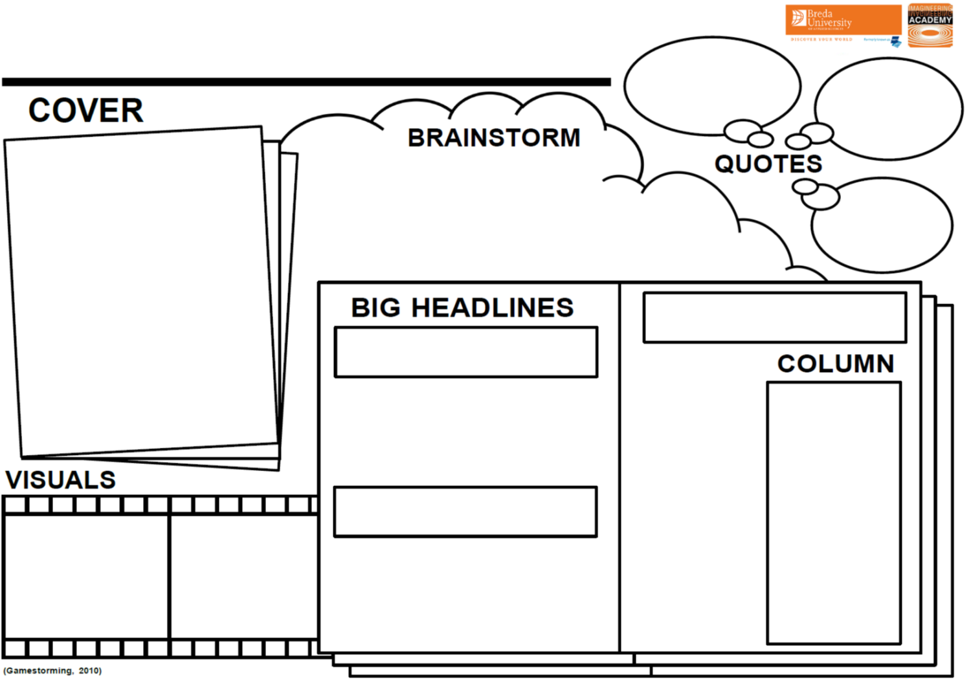
အလုပ်ရုံဆွေးနွေးပွဲ - မျက်နှာဖုံးဇာတ်လမ်း
ဆောင်ရွက်ရန် -
ထန်းပင်ရွာအတွက် မဂ္ဂဇင်းမျက်နှာဖုံး ဖန်တီးပါ။
ကဏ္ဍများကို ဖြည့်စွက်ပါ။
၁။ မျက်နှာဖုံး
၂။ ဉီးနှောက်အလုပ်ပေးခြင်း
၃။ ခေါင်းစီးစာတမ်းကြီးများ
၄။ ကိုးကားချက်များ
၅။ ရုပ်ပုံများ
၆။ ကော်လံများ
တက္ကသိုလ်တစ်ခုချင်းစီ
ကြာချိန် - ၃၅ မိနစ်
Notes:
“COVER STORY“အလုပ်ရုံဆွေးနွေးပွဲစတင်ခြင်း
အချိန် - နံနက် ၉ နာရီ ၅၅ မိနစ်မှ ၁၀ နာရီ ၃၀ မိနစ်
ကျွန်ုပ်တို့သည် ပုံပြောကောင်းသူများ ဟုတ်မဟုတ် သိနိုင်ရန် စတင်လုပ်ဆောင်ကြပါမည်။ ထို့အတွက် မျက်နှာဖုံးဇာတ်လမ်း (Cover Story) နည်းလမ်းကို ရွေးချယ်ထားပါသည်။
မျက်နှာဖုံးဇာတ်လမ်းသည် သင့်အဖွဲ့အစည်း၏ စံပြအနာဂတ်အခြေအနေကို စိတ်ကူးပုံဖော်ရမည့် နည်းလမ်း ဖြစ်ပြီး သင့် (အသင်းအဖွဲ့) ဇာတ်လမ်းကို ထင်ထင်ရှားရှား ရရှိလာနိုင်ရန် ပံ့ပိုးပေးနိုင်ပါသည်။
စာတမ်းကို ဂိမ်းကစားစရာအနေဖြင့် တွေးကြည့်ပါ။ ယခုအချိန်မှ စတင်၍ ဆယ်နှစ်အကြာ (၂၀၃၁) ၌ ဖြစ်နေမည့် သင့်အဖွဲ့အစည်း (ယခု ထန်းပင်ရွာကိစ္စရပ်) ကို မြင်ယောင်ကြည့်ပါ။
သူတို့/မိမိတို့ အလွန်ကောင်းမွန်စွာ လုပ်ဆောင်ခဲ့ပြီး ထန်းပင်ရွာဇာတ်လမ်းသည်လည်း နာမည်ကျော် မဂ္ဂဇင်း၏ မျက်နှာဖုံးစာမျက်နှာ၌ ပေါ်ထွက်လာပါလိမ့်မည်။ အဆိုပါအနာဂတ်အခြေအနေသည် ယခုဖြစ်နေဟန် စိတ်ကူးကြည့်ကြပါ။ တနည်းအားဖြင့် - ထန်းပင်ရွာ၏ အကောင်းဆုံးမြင်ကွင်းကို စဉ်းစားကြည့်ပြီး နောက်ထပ်ခြေတစ်လှမ်း ထပ်တိုးကြည့်ပါ။ သင့်စိတ်ကူးဉာဏ်ကို အသုံးပြုပြီး ကြီးကြီးမားမား တွေးတောခံစားပါ။ ထိုအရာမှာ ထန်းပင်ကျေးရွာနှင့် ပတ်သက်သည့် အိပ်မက်ဆန်းဆန်း အကြောင်းပင်။ ထိုအိပ်မက်သည် အမှန်တကယ် ပေါ်ပေါက်ပြီးဖြစ်နေခဲ့ကာ ယခုသင်က အနောက်သို့ ပြန်လည်လှည့်ကြည့်နေခြင်းပင်တည်း။ သင်အလွန်ဂုဏ်ယူခဲ့ရသော အတိတ်မှ အောင်မြင်မှုများသည် မည်သည်တို့နည်း။
အဆုံးသတ်အဖြေပေးမထားသော (open-ended) ၊ ကိုယ်ပိုင်ဖန်တီးကြံစည်တွေးတောရမည့် (creative-thinking) သင်ခန်းစာမျိုးဖြစ်ပြီး ခွဲခြမ်းစိတ်ဖြာရမည့် (analysis) သို့မဟုတ် ယုတ္တိဗေဒဆန်ဆန် တွေးခေါ်ရမည့် (logic) သင်ခန်းစာမျိုး မဟုတ်ပါ။ ကျေးဇူးပြု၍ အခြားသူများမှ မည်သည့် ‘စစ်မှန်မှု စစ်ဆေးခြင်း’ မျိုးပင်ဖြစ်စေ သတိပြုပါ။
မျက်နှာဖုံးဇာတ်လမ်း (Cover Story) ကင်းဗတ်စာမျက်နှာကို Mural ၌ ရရှိနိုင်အောင် ကျွန်ုပ်တို့ ဆောင်ရွက်ထားပါသည်။ သင့်တက္ကသိုလ်အဖွဲ့အတွင်းရှိ ကင်းဗတ်စာမျက်နှာပေါ်၌လည်း ဆောင်ရွက်နိုင်ပါသည်။ ထို့အတူ ထန်းပင်ကျေးရွာအတွက် ကင်းဗတ်စာမျက်နှာပေါ်၌လည်း သင်ဖြည့်သွင်းပါလိမ့်မည်။ အဖွဲ့ခွဲများ၌ စတင်လုပ်ဆောင်ခြင်း မပြုမီ template ထဲရှိ ကဏ္ဍများ (categories) အားလုံးအတွက် အတိုချုံ့ ရှင်းလင်းချက်များကို ကျွနုပ်ပေးပါမည်။ (သို့မဟုတ် ဝေငှထားသော လက်ကမ်းစာစောင်ထဲရှိ စာသားများကို ကြည့်ပါ)
• “မျက်နှာဖုံး” သည် ၄င်းတို့အောင်မြင်မှု၏ ကြီးမားသောဇာတ်လမ်းကို ပြောပြပါသည်။
• “ဉီးနှောက်အလုပ်ပေးခြင်း” သည် မျက်နှာဖုံးဇာတ်လမ်းအတွက် ကနဉီးအတွေးများကို မှတ်တမ်းတင်ထားရန် ဖြစ်သည်။ • “ခေါင်းစီးစာတမ်းကြီးများ” သည် မျက်နှာဖုံးဇာတ်လမ်း၏ အကြောင်းအရာကို ဖော်ပြသည်။ • “ကိုးကားချက်များ” သည် ဇာတ်လမ်းနှင့် ပတ်သက်သော မည်သူထံမှမဆို ဖြစ်နိုင်သည်။
“ရုပ်ပုံများ” သည် အကြောင်းအရာကို သရုပ်ဖော်ပုံများဖြင့် ပံ့ပိုးပေးခြင်း ဖြစ်သည်။
• “ကော်လံ” သည် ဆောင်းပါးရှင်၏ သဘောထားကို ဖော်ပြသည်။
ထပ်မံ၍ ထန်းပင်ရွာအတွက် အကောင်းဆုံး case ဖြစ်သည့် မြင်ကွင်းကို စဉ်းစားကြည့်ပြီး ၄င်းမြင်ကွင်းအား နောက်ထပ်ခြေတစ်လှမ်း ထပ်တိုးကြည့်ပါ။ အဖွဲ့များအတွင်း သင်စတင်ပြောကြားခြင်း မပြုမီ အကြံပြုလိုသည်မှာ အကြောင်းအရာတစ်ခုအား သဘောတူရန်အတွက် ၄င်းတို့နှင့် ပူးပေါင်းလုပ်ဆောင်ခြင်း မပြုမီ အဖွဲ့ဝင်များ ၄င်းတို့၏ ကိုယ်ပိုင်ဇာတ်လမ်းကို စဉ်းစားနိုင်ရန် ပထမငါးမိနစ် ငြိမ်နေပါ။
စာတမ်းအတွက် ၃၅ မိနစ် အချိန်ရပါသည်။ (သီးခြားအခန်းများ၌)
ထို့နောက် အထွေထွေ တွေ့ဆုံမှုပြုလုပ်ကြမည်ဖြစ်ကာ မိမိဆန္ဒဖြင့် အကူအညီပေးလိုသူအချို့ (အရေအတွက် အကန့်အသတ်ရှိ) အား ၄င်းတို့၏ ဇာတ်လမ်းများကို (....) မိနစ်ကြာ မေးမြန်းပါမည်။
NB: နည်းလမ်း(သို့) mentimeter အသုံးပြုမှုအပေါ် တွင်လည်း သုံးသပ်ရန် …?

Slide 15
အထင်ကရ ဖြစ်စေခဲ့သောအရာများ (Pitches) နှင့် အဓိက သင်ယူရန်များ (Key take aways)
Notes:
Pitches ကို နံနက် ၁၀ နာရီ ၃၀ မိနစ်၌ စတင်ပါမည်။
ပြန်လည်ရှင်းလင်းခြင်း
အားလုံး အမြင်ချင်းတူသည့် အကြောင်းအရာများ နှင့် သဘောတူညီကြသည့် ဧရိယာအဝန်းအဝိုင်းများကို မှတ်သားထားပါ။ အနာဂတ်အခြေအနေနှင့် စပ်လျဉ်းသော လေ့လာသုံးသပ်ချက်များ၊ ထိုးထွင်းသိမြင်ခြင်းများနှင့် စိုးရိမ်နေရသည့် အချက်များကို တောင်းခံပါ။ “tool” ကို အသုံးပြုမှုအပေါ် သုံးသပ်ချက်အမြင်ကိုလည်း တောင်းခံပါ။ (သို့မဟုတ်) ပုံဝတ္တုပြောကြားခြင်းအပေါ် အာရုံစိုက်ပါ။ ဇာတ်လမ်းနားထောင်ရသည့်ပရိသတ်အား __ ဇာတ်လမ်းက ထိထိမိမိ ရှိပါသလား။ နားလည်သဘောပေါက် လွယ်ပါသလား။ စိတ်ခံစားချက်ကို ကိုင်လှုပ်နိုင်ပါသလား။ ပရိသတ်နှင့် ဆက်သွယ်ချိတ်ဆက်မှုတစ်ခုကို ပြုလုပ်ပြီးဖြစ်ပြီး ၄င်းတို့အနေဖြင့် မှတ်သားစရာ တစ်စုံတစ်ခု ကျန်ရစ်ပါသလား။ __ မေးမြန်းပါ။
NB: အကယ်၍ ထန်းပင်ကျေးရွာ၏ ပိုင်ရှင်သည် သင်တန်း၌ ဆက်လက်ရှိနေပါက - သူ့အား အမှတ်တရ ဖြစ်စေခဲ့သော အရာများ (pitches) အား မေးမြန်းပါ။ (သူရရှိခဲ့သော အဓိက သင်ခန်းစာများ (take aways)၊ အသိအမြင်သစ်များ၊ သူ့အား တွေးတောစေခဲ့သောအရာ၊ သူနှင့်အတူ တစ်ပါတည်း လက်မလွှတ်တမ်း ယူဆောင်သွားမည့် အရာ၊ စသည်... )
ပြန်လည်ရှင်းလင်းခြင်း
အားလုံး အမြင်ချင်းတူသည့် အကြောင်းအရာများ နှင့် သဘောတူညီကြသည့် ဧရိယာအဝန်းအဝိုင်းများကို မှတ်သားထားပါ။ အနာဂတ်အခြေအနေနှင့် စပ်လျဉ်းသော လေ့လာသုံးသပ်ချက်များ၊ ထိုးထွင်းသိမြင်ခြင်းများနှင့် စိုးရိမ်နေရသည့် အချက်များကို တောင်းခံပါ။ “tool” ကို အသုံးပြုမှုအပေါ် သုံးသပ်ချက်အမြင်ကိုလည်း တောင်းခံပါ။
(သို့မဟုတ်) ပုံဝတ္တုပြောကြားခြင်းအပေါ် အာရုံစိုက်ပါ။ ဇာတ်လမ်းနားထောင်ရသည့်ပရိသတ်အား __ ဇာတ်လမ်းက ထိထိမိမိ ရှိပါသလား။ နားလည်သဘောပေါက် လွယ်ပါသလား။ စိတ်ခံစားချက်ကို ကိုင်လှုပ်နိုင်ပါသလား။ ပရိသတ်နှင့် ဆက်သွယ်ချိတ်ဆက်မှုတစ်ခုကို ပြုလုပ်ပြီးဖြစ်ပြီး ၄င်းတို့အနေဖြင့် မှတ်သားစရာ တစ်စုံတစ်ခု ကျန်ရစ်ပါသလား။ __ မေးမြန်းပါ။
Source: https://gamestorming.com/cover-story/
နံနက် ၁၁ နာရီ ၌ အားလပ်ချိန်စတင်ပါမည်။

Slide 16
Notes:
အားလပ်ချိန်
အချိန် - နံနက် ၁၁ နာရီမှ ၁၁ နာရီ ၁၅ မိနစ်
ယခုအချိန်သည် ကျွန်ုပ်တို့နှင့် ကောင်းစွာထိုက်တန်သော ဒုတိယ အားလပ်ချိန် ဖြစ်ပါသည်။ အားလပ်ချိန်ပြီးနောက် Monique က အိမ်ရှင်အဖြစ် လွှဲပြောင်းယူပါမည်။

Slide 17
လူမှုစီးပွားဆိုင်ရာ ကင်းဗတ်စာမျက်နှာ
စျေးကွက်ရှာဖွေခြင်းနှင့် ကူးလူးဆက်သွယ်ခြင်းyou need? | ဖြန့်ဝေခြင်း | ထုတ်ကုန် /ဝန်ဆောင်မှုနှင့် ၄င်းတို့၏ တန်ဖိုး အဆိုပြုခြင်း |  | ပြိုင်ဘက်များ | စားသုံးသူဆိုင်ရာ အစိတ်အပိုင်းများ
ကုန်ကျစရိတ်ဖွဲ့စည်းပုံ |  |  | ဘဏ္ဍာငွေစီးဆင်းမှုများ
သင်၏ တိုက်ရိုက် ပြိုင်ဘက်များမှာ မည်သူတို့နည်း။
သင်နှင့် သွယ်ဝိုက်၍ ယှဉ်ပြိုင်သူများမှာ မည်သူတို့နည်း။
သင့်ပြိုင်ဘက်များက စားသုံးသူများ၏ လိုအပ်ချက်ကို မည်သို့ ဖြည့်ဆည်း ပေးသနည်း။
အများနှင့်မတူ သင်တစ်ဦးတည်းကွဲထွက်ကာ ရောင်းချ / ဝန်ဆောင်ပေးသည်မှာ အဘယ်တို့နည်း။
မည်သို့သော အရင်းအမြစ်မျိုး သင်လိုအပ်မည်နည်း။
သင့်ဖောက်သည်များက မည်သို့သော လမ်းကြောင်းမျိုးမှ ရောက်ရှိလာရန် လိုလားပါသနည်း။
မည်သူသည် သင်၏ မဟာဗျုဟာမြောက် ထောက်ပံ့ပို့ဆောင်ပေးမည့် စီးပွားဘက် ဖြစ်မည်နည်း။
….
မည်သူတို့သည် သင့်ဖောက်သည်များ ဖြစ်သနည်း။
(အသက်၊ မြို့သား/ရွာသား၊ မိသားစု အဆင့်အတန်း၊ လိင်၊ ပညာရေးအဆင့်၊ စသည်..)
ထိုသူတို့သည် သင့်သတင်း အချက်အလက်ကို မည်သည့်နေရာမှ ရရှိမည်နည်း။
မည်သည်ကို အခြေခံ၍ ထိုသူတို့သည် ဝယ်ယူရန် ဆုံးဖြတ်ကြသနည်း။
……
သင်ဘယ်သူလဲ။
သင်ဘာလုပ်သလဲ။
ဒါဘာကြောင့် အရေးကြီးသလဲ။
သင့် brand ၏ အနှစ်သာရမှာ အဘယ်နည်း။ အားပေးနေကြသော ပရိသတ်များမှာ မည်သူတို့နည်း။
ထိုသူတို့အား သင်နှင့် ပတ်သက်၍ မည်သို့ တွေးတောခံစားမိစေလို ပါသနည်း။
ထိုအရာကို သင်မည်ကဲ့သို့ ရရှိနိုင်ပါသနည်း။
သင့်ထုတ်ကုန်/ ဝန်ဆောင်မှု၏ အင်္ဂါရပ်များမှာ အဘယ်တို့နည်း။
သင့်ထုတ်ကုန်/ ဝန်ဆောင်မှု၏ အဓိကအချက်မှာ အဘယ်နည်း။
သင့်ထုတ်ကုန်၌ မည်သို့သော ပစ္စည်းအမျိုးအစား၊ ဝန်ဆောင်မှုတွင် မည်သို့သော ဝန်ဆောင်မှုမျိုး ပါရှိသနည်း။
အခြားသူများနှင့် ကွဲထက်နေသော မည်သို့သော ထုတ်ကုန်/ဝန်ဆောင်မှုကို သင်ပေးအပ်ပါသနည်း
…….
စားသုံးသူ
အမြင်
မဖြစ်မနေ ကုန်ကျမည့်အရာများမှာ အဘယ်တို့နည်း။ (လူ၊ ထုတ်လုပ်မှု၊ ဖြန့်ဖြူးရေး၊ ဒီဇိုင်း၊ ကုန်ပစ္စည်း၊ နည်းပညာ၊ စသည်…)
သင့်ထုတ်ကုန်/ဝန်ဆောင်မှုတန်ဖိုးကို အဓိကပေးအပ်နေသည်မှာ အဘယ်တို့နည်း။
မည်သို့သော တန်ဖိုးရှိမှုမျိုးအပေါ် စားသုံးသူများက ပေးချေ/ ဝယ်ယူလို ပါသနည်း။
သင့်ဘဏ္ဍာရေးရင်းမြစ်များမှာ အဘယ်တို့နည်း။
မည်သို့သော နည်းလမ်းပုံစံမျိုးဖြင့် စားသုံးသူများက ပေးချေပါမည်နည်း။
ကုသိုလ်ဖြစ် ဆောင်ရွက်ပေးမှုမျိုး သင်လုပ်ဆောင်မည်လော။
…
Notes:
အလုပ်ရုံဆွေးနွေးပွဲ နိဒါန်း
အချိန် - နံနက် ၁၁ နာရီ ၁၅ မိနစ်မှ ၁၁ နာရီ ၃၀ အထိ
အားလပ်ချိန်ပြီးနောက် ပြန်လည်ကြိုဆိုပါ၏။ လာမည့်အချိန်နာရီများအတွက် ကျွန်ုပ်မှ အိမ်ရှင်အဖြစ် ဆောင်ရွက်ပါမည်။ မျက်နှာဖုံးဇာတ်လမ်းနှင့် စပ်လျဉ်း၍ သင်တို့ဆောင်ရွက်ရသည်များကို ပျော်ရွှင်ကြမည်ဟု မျှော်လင့်ပါသည်။ သင်တို့အားလုံးသည် ပုံပြောကောင်းသူများ ဖြစ်သည်ကို သိရှိရပါပြီ။ ပုံဝတ္တုများ ဟောပြောခြင်းအပြင် ယနေ့အစီအစဉ်၌ ကိုယ်ပိုင်လုပ်ငန်းအမှတ်တံဆိပ်ထားရှိခြင်း (Branding) နှင့် ဆက်သွယ်ဆောင်ရွက်ခြင်း (communication) တို့လည်း ပါရှိပါသည်။ ယခုအဆိုပါ အခြင်းအရာနှစ်ခု အပေါ် ဆက်လက်လုပ်ဆောင်ကြပါမည်။ ကျန်ရှိသည့် အချိန်နှစ်နာရီအတွင်း၌ အောက်ပါ စျေးကွက်ရှာဖွေရေးနှင့် ဆက်စပ်နေသည့် မေးခွန်းများနှင့် စပ်လျဉ်းဆောင်ရွက်ကြပါမည်။
သင့်အဖွဲ့အစည်း၏ ကိုယ်ပိုင်လုပ်ငန်းအမှတ်တံဆိပ်၏ အနှစ်သာရမှာ အဘယ်နည်း။
သင့်အား အားပေးနေကြသည့် ပရိသတ်များမှာ မည်သူတို့နည်း။
သင့်ကို အားပေးနေသူတို့အား သင်နှင့်ပတ်သက်၍ မည်သို့ တွေးတောခံစားမိစေလိုပါသနည်း။
ထိုအရာကို သင်မည်ကဲ့သို့ ရရှိနိုင်ပါသနည်း?
ထို့ပြင် စျေးကွက်ရှာဖွေရေးဆိုင်ရာ အသိပညာများ၊ ထိုးထွင်းအမြင်များနှင့် ကင်းဗတ်စာမျက်နှာအသစ်တို့ကို သင်တို့၏ တက္ကသိုလ်များသို့ ပေးအပ်ပါမည်။

Slide 18
Anne Miltenburg ၏
ကိုယ်ပိုင်လုပ်ငန်းအမှတ်တံဆိပ်ထားရှိခြင်း
ယခင်နေ့ :
သင့်ထုတ်ကုန်ကို ကမ္ဘာမှာ ဘယ်လိုကောင်းကောင်း ရောင်းမလဲ။
ကိုယ်ပိုင်လုပ်ငန်းအမှတ်တံဆိပ် နည်းဗျုဟာမှူး (brand strategist) တစ်ဦးအနေဖြင့် တွေးတောရမည့် အဆင့် (၇) ခု
သင့်ကို အားပေးသူပရိသတ်အကြောင်း စဉ်းစားပါ။
လူသိများထင်ရှားပြီး ချစ်ခင်မှုခံရပါစေ!
Notes:
ယမန်နေ့က Anne Miltenburg က ကိုယ်ပိုင်လုပ်ငန်းအမှတ်တံဆိပ်ထားရှိခြင်းအကြောင်း စိတ်ဝင်စားဖွယ် ဟောပြောမှု ပြုလုပ်ခဲ့ပါသည်။ သူမက ကိုယ်ပိုင်လုပ်ငန်းအမှတ်တံဆိပ် နည်းဗျုဟာမှူး (brand strategist) တစ်ဦးအနေဖြင့် တွေးတောရမည့် အဆင့် ခုနှစ်ဆင့်ကို ပေးအပ်ခဲ့ပါသည်။
ပထမအဆင့်မှာ “မိမိကို အားပေးသူပရိသတ်အား ပထမနေရာ၌ ထားပါ။” ဒုတိယအဆင့်မှာ “သင်နှင့်ပတ်သက်၍ အခြားသူများက မည်သိုထင်မြင်ခံစားရသည်နှင့် စပ်လျဉ်း၍ နှောင့်နှေးမနေဘဲ တုံ့ပြန်မှုတစ်ခုခု ပြုပါ။” ဤနှစ်ချက်သည် အလွန်အရေးကြီးသည်မှာ ထင်သာမြင်သာပါသည်။
ယမန်နေ့က Tony Chocolonely ၏ case မှလည်း မိမိတို့ လေ့လာသင်ယူခဲ့ရသည့်အရာမှာ -
Ynzo မှ Tony ၌ ရှိသော ပရိသတ်များကို ထင်ရှားစွာ အမျိုးမျိုး ခွဲခြားပြသသွားသည် -
(၁) ပထမအမျိုးအစားအားဖြင့် Tony ၌ အုပ်စုအဖွဲ့တစ်ခုရှိသဖြင့် ထိုအဖွဲ့မှ အားပေးသူများသည် သူ၏ ပရိသတ်
(၂) ဒုတိယအမျိုးအစား ပရိသတ်မှာ ကိုကိုး (coco beans) စိုက်ပျိုးသမားများ
(၃) တတိယနေရာ၌ ရှိသူများမှာ (ကျွန်ုပ်အထင် စိတ်ဝင်စားဖွယ်ကောင်းသည်) စားသုံးသူဖောက်သည်များ (*ဖြစ်ကောင်းဖြစ်နိုင်ပြီး သူတို့ကို ပထမနေရာ၌ မထားရန်ဖြစ်ပါသည်) – (* ဘာသာပြန်သူမှတ်ချက်။ ။ သင်တန်းသားများကို ဟာသအနေဖြင့် တမင်ထည့်သွင်းပြောသည့်ပုံစံမျိုး ဖြစ်ပါသည်။)
(၄) စတုတ္ထအနေဖြင့် လက်လီဝယ်ယူစားသုံးသူများနှင့် နောက်ဆုံးနေရာ၌ ရှိမည့်သူများမှာ ကုန်ပစ္စည်း ပေးသွင်းသူများ
Anne က brand အမှတ်တံဆိပ်ကို လူသားများနှင့် တင်စားခိုင်းနှိုင်းထားပြီး brandအမှတ်တံဆိပ်၏ အနှစ်သာရကို လူတစ်ဦး၏ စာရိတ္တ၊ ယုံကြည်ရမှု၊ ကိုယ်ရည်ကိုယ်သွေးတို့နှင့်လည်းကောင်း၊ ကုန်အမှတ်တံဆိပ်၏ ကိုယ်ပိုင်သီးသန့်ဖြစ်တည်မှု (identity)ကို လူတစ်ဦး၏ ကိုယ်ပိုင်အမြင်၊ ကိုယ်ပိုင်နှုတ်အမူအရာ တို့နှင့်လည်းကောင်း၊ Brand အမှတ်တံဆိပ် အပြန်အလှန်ဆက်သွယ်မှုများ (interactions) ကို ကျွန်ုပ်တို့ လူသားများက မိတ်ဆွေသူငယ်ချင်းများ၊ မိသားစုများနှင့် အပြန်အလှန် တွေ့ဆုံကြပုံဖြင့်လည်းကောင်း နှိုင်းယှဥ်ပြထားသည်။ ထို့ကြောင့် ကျွန်ုပ်တို့အနေဖြင့် မည်သည့်နေရာ၊ မည်ကဲ့သို့ ပရိသတ်နှင့် တွေ့ဆုံကြ ပါသနည်း။
သို့ဖြစ်ရာ အားပေးသူပရိသတ်များသည် Brand အမှတ်တံဆိပ်ထားရှိခြင်း၏ အရေးကြီးသောအပိုင်းပင် ဖြစ်သည်။ ထို့ကြောင့် လူမှုစီးပွားပုံစံ (Social Business Model) ကင်းဗတ်စာမျက်နှာများနှင့် လုံးဝလိုက်ဖက်ညီသည့် အခြားကင်းဗတ်စာမျက်နှာများနှင့် မိတ်ဆက်ပေးလိုပါသည်။ အဆိုပါကင်းဗတ် စာမျက်နှာများသည် အမျိုးမျိုးသော ပရိသတ်များ (သို့) ချိန်ရွယ်လိုသည့် အဖွဲ့များအကြောင်း အတွင်းကျကျ သိမြင်နိုင်ရန် အကူအညီပေးပါသည်။
ဆက်လက်၍ “ဘယ်အရာနဲ့ ချိတ်ဆက်ဆက်သွယ်မလဲ”၊ “မည်သူကို မည်သည့်နည်းလမ်းဖြင့် ဆက်သွယ် မလဲ”၊ “မိမိတို့သည် လူသိများပြီး ချစ်ခင်နှစ်သက်ခြင်းကို ခံယူလိုကြသဖြင့် ထိုသို့ဖြစ်ရန် ဘယ်အရာက အရေးကြီးပါသလဲ” စသည့် မေးခွန်းများကို ဖြေဆိုနိုင်ရန်အတွက် ဤကင်းဗတ်စာမျက်နှာက အကူအညီပေးပါလိမ့်မည်။

Slide 19
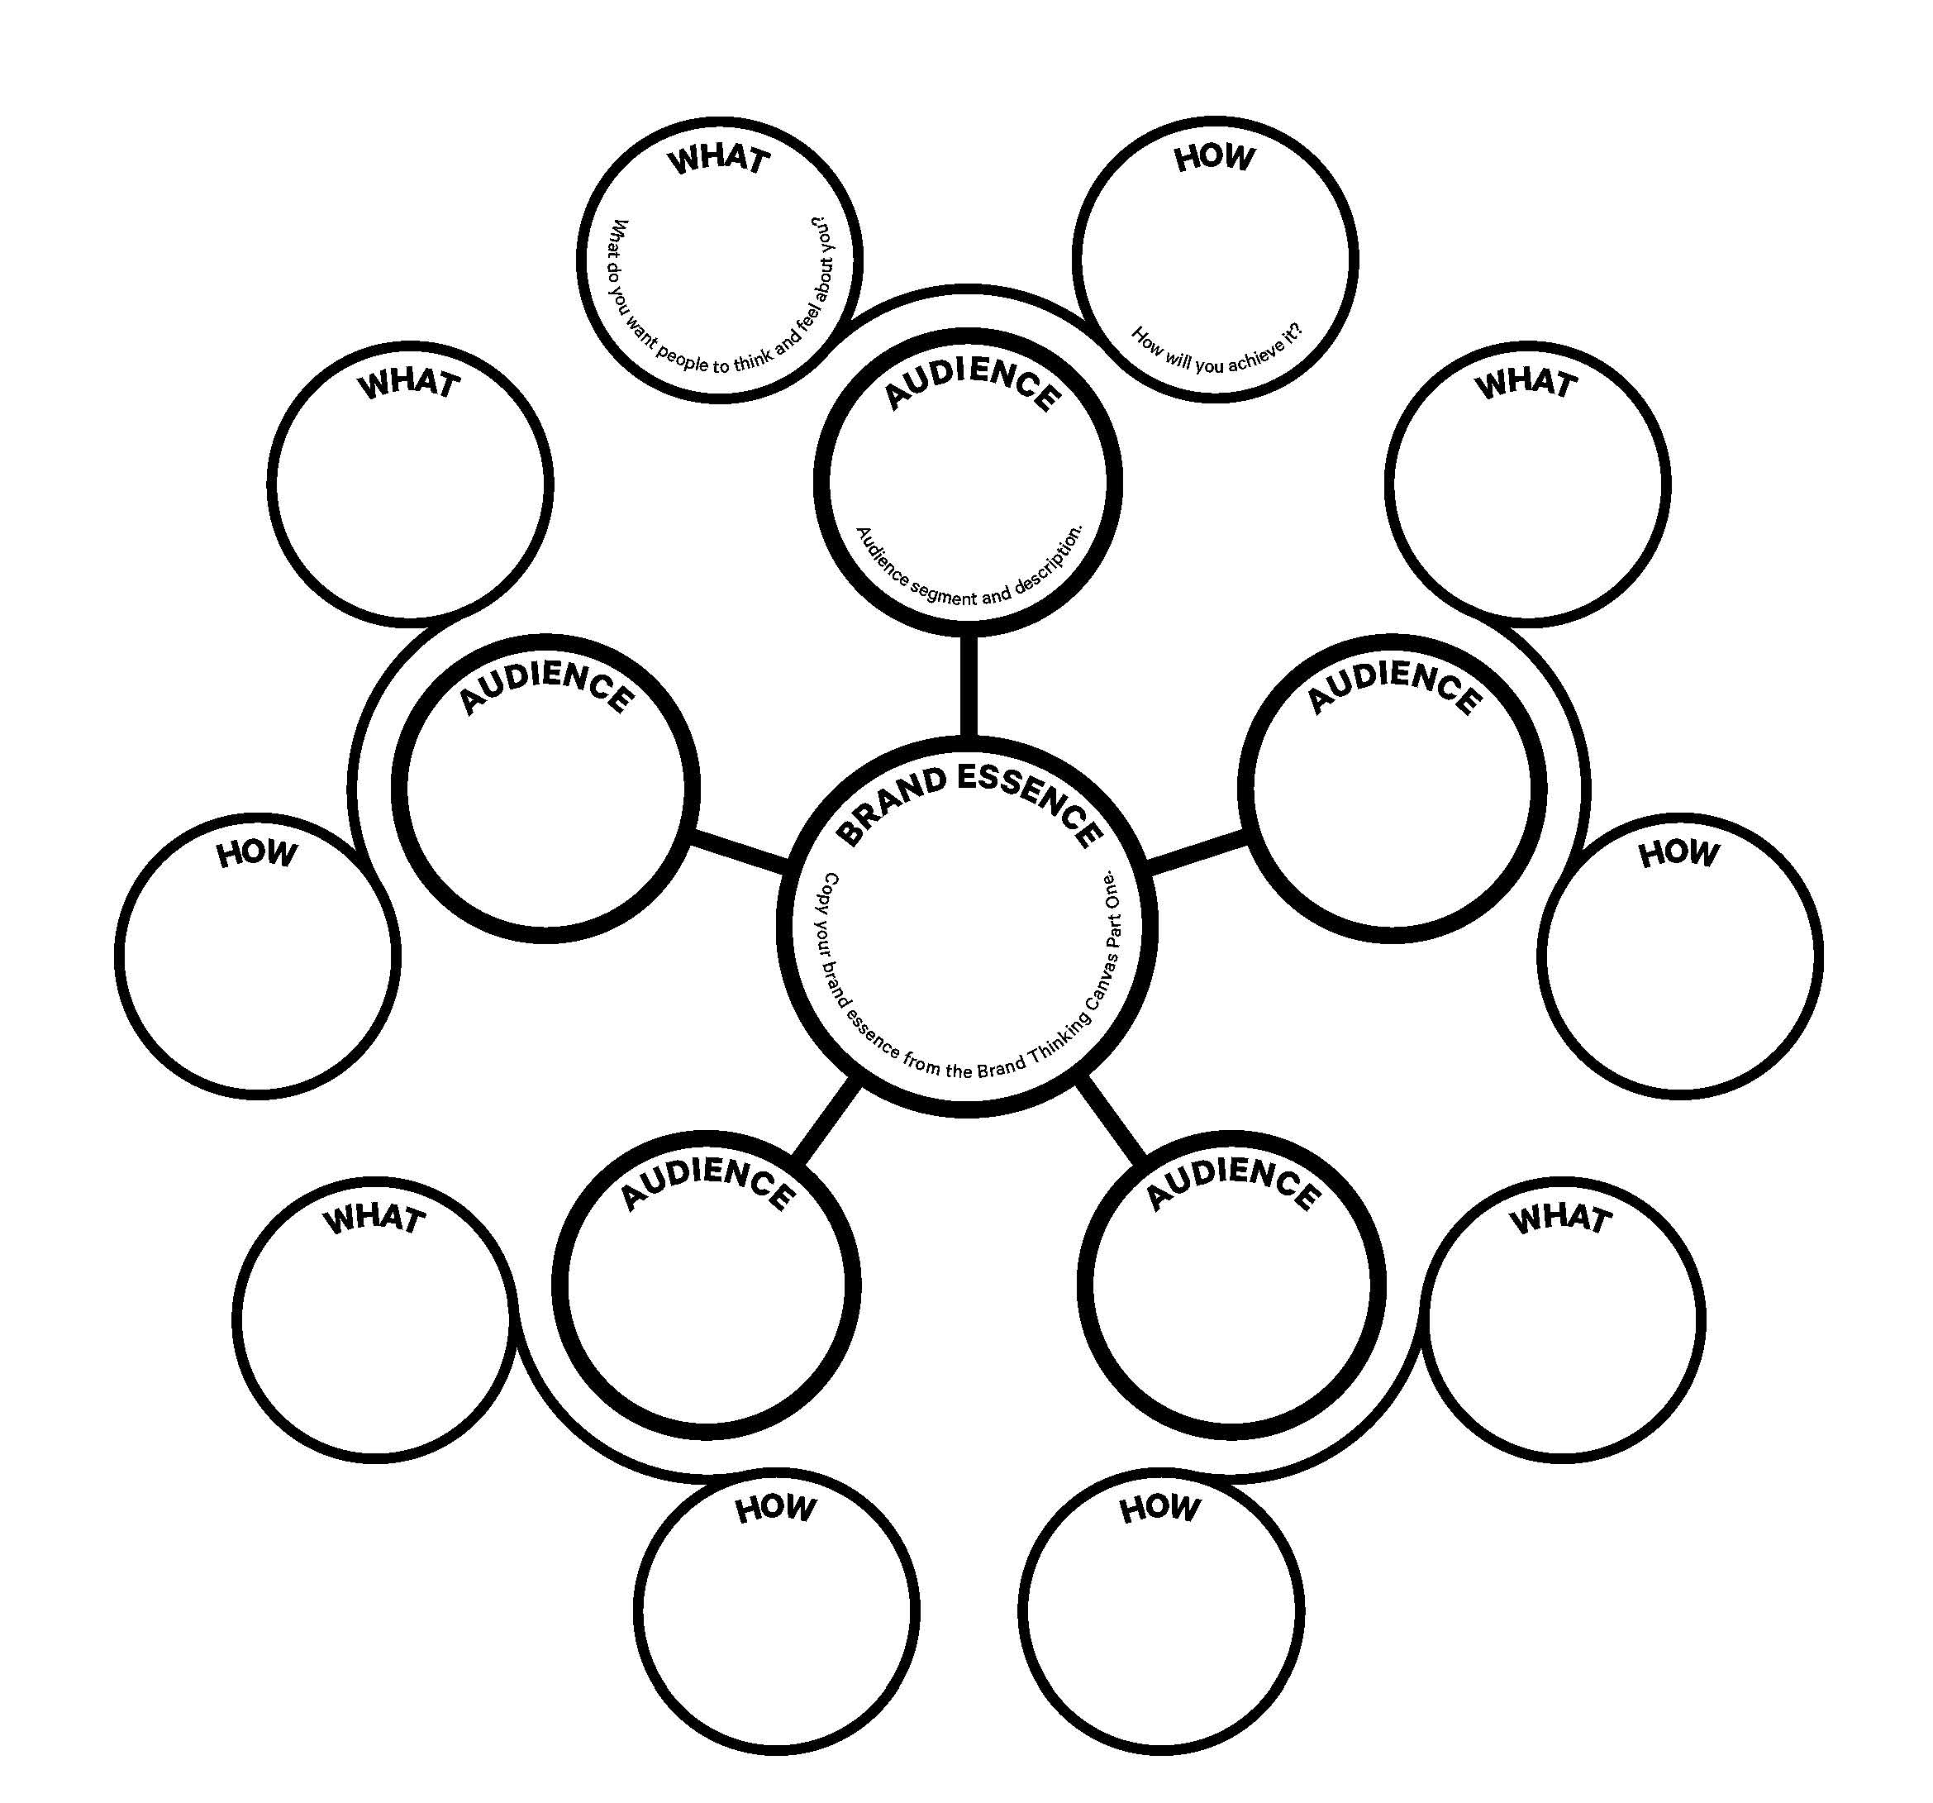
ယနေ့: brand အမှတ်တံဆိပ် တွေးခေါ်ခြင်း ကင်းဗတ်စာမျက်နှာ #2
ပန်းတိုင်
မတူကွဲပြားသော အားပေးသူ အမျိုးမျိုး၏ ရေဒါ၌ သင့် brand ကို ဖမ်းမိစေမည့် အတွေးအခေါ်များကို ဖန်တီးရန်
အဆင့်လေးဆင့်
၁။ သင့်ကုန်အမှတ်တံဆိပ်ရဲ့ အနှစ်သာရက ဘာလဲ။
၂။ သင့်ကို အားပေးသူတွေက ဘယ်သူတွေလဲ။
၃။ သင်နှင့်ပတ်သက်သည့် မည်သည့်အရာကို ထိုသူတို့အား တွေးတော ခံစားမိစေလိုသနည်း။
၄။ ထိုအရာကို သင်မည်ကဲ့သို့ ရရှိနိုင်ပါသနည်း။
Notes:
သင်တန်း၏ ယခုအပိုင်း၌ ကုန်အမှတ်တံဆိပ်တွေးခေါ်ခြင်း (brand thinking) ကင်းဗတ်နံပါတ်(၂) နှင့် မိတ်ဆက်ပေးလိုပါသည်။ ကင်းဗတ်၏ရည်ရွယ်ချက်မှာ မိမိပရိသတ်ဖြစ်လာမည်ဟု ချိန်ရွယ်သတ်မှတ်ထားသည့် မတူညီသောအဖွဲ့များကို စနစ်တကျ ရေးသားမှတ်သားထားရန် (to map) ဖြစ်သည်။ ချိန်ရွယ်ထားသည့်အဖွဲ့များထံသို့ တစ်စိတ်တစ်ပိုင်းအားဖြင့် မတူညီသော သတင်းစကားများပေးပို့ပြီး ဆက်သွယ်ချိတ်ဆက်မည်လော၊ ဤကဲ့သို့ ပေးပို့ခြင်းကို မည်သို့အကောင်းဆုံးဖြစ်အောင် လုပ်ဆောင်မည် စသည်တို့ကို ရှင်းရှင်းလင်းလင်းသိထားရန်မှာ ပိုမိုအရေးကြီး၏။
အဆင့်လေးဆင့်ဖြင့် ပုံစံကို ဖြည့်ပါ။ ပထမအဆင့်အနေဖြင့် သင့်စမှတ်သည် ထင်ရှားရှင်းလင်းရမည်။ လူမှုစီးပွားရေး ကင်းဗတ်စာမျက်နှာအရ ဖော်ပြရပါက “သင်၏ တည်ရှိခွင့်၊ သင်၏ အဓိက၊ သင်၏တန်ဖိုး အဆိုပြုချက်” (သို့) ယမန်နေ့က Anne Miltenburg သုံးနှုန်းခဲ့သော အသုံးအနှုန်းဖြင့် ဖော်ပြရပါက “သင့်အမှတ်တံဆိပ်၏ အနှစ်သာရ” ဖြစ်ကာ ၄င်းစမှတ်သည် ထင်ရှားရှင်းလင်းနေရမည်ဟု ဆိုလိုခြင်းဖြစ်သည်။
သင်ဘာအတွက် ရပ်တည်နေသလဲဆိုသည့်ကို ရှင်းရှင်းလင်းလင်းသိပါက သင့်တွေးခေါ်မှုများ (သို့) အမြင် တို့သည် ရှေ့သို့ မျှော်မြင်တွေးခေါ်နေပေလိမ့်မည်။ ထို့အတွက် သင်ချိန်ရွယ်မည်ဟု သတ်မှတ်ထားသော စားသုံးသူ အုပ်စုထက်သာမက နောက်ထပ်နောက်ထပ်သောအုပ်စုအဖွဲ့များထံမှ ပံ့ပိုးမှုကို သင်လိုအပ်ပေလိမ့်မည်။ ထို့ကြောင့် ဒုတိယအဆင့်မှာ မည်သူတို့သည် သင့်ကို အားပေးသူများဖြစ်မည်ကို ရှာဖွေပါ။ ထိုသို့ ရှာဖွေထုတ်ဖော်ခြင်းသည် ပြောင်းလဲမှုဆီသို့လှမ်းနေသည့်သင့်ခရီး၌ ထိုသူတို့အား သင်ဘယ်ကဲ့သို့ ထည့်သွင်းထားသည်ကို သိရှိရန် ကူညီပေးပါမည်။
တတိယအဆင့်မှာ သင့်ကို မည်ကဲ့သို့မှတ်မိနေစေလိုသည်ဆိုသည့်အချက်ကို သတ်မှတ်ရန် ဖြစ်သည်။ စတုတ္ထနောက်ဆုံးအဆင့်အနေဖြင့် ထိုအချက်ကို သင်မည်ကဲ့သို့ ရရှိနိုင်မည်ဆိုသည်ကို ဆုံးဖြတ်ရန် ဖြစ်သည်။ ထိုနောက်ဆုံး အချက်ကပင် သင်၏ စျေးကွက်ရှာဖွေရန်လုပ်ဆောင်မှုများနှင့် ဆက်သွယ်ချိတ်ဆက်မှုတို့ အောင်မြင်ရန်အတွက် ဗျုဟာကျသော လမ်းပြမြေပုံကို နောက်ဆုံး၌ ရေးဆွဲပေးပေလိမ့်မည်။

Slide 20
စတင်ကြပါစို့!
ဆောင်ရွက်ရန် ၁:
သင့်တက္ကသိုလ်အမှတ်တံဆိပ်၏ အနှစ်သာရမှာ အဘယ်နည်း။
၁။ လုပ်ငန်းတာဝန်၊ မျှော်မှန်းချက်၊ တန်ဖိုးများ?
၂။ အမှတ်တံဆိပ်၏ အနှစ်သာရ
ဆောင်ရွက်ရန် ၂
သင့်၏ အားပေးသူများကို မှတ်သားထုတ်ဖော်ပါ။
ကထိကများ၊ ကျောင်းသားများ၊ အစိုးရ၊ စာနယ်ဇင်းမိတ်ဖက်များ...
Notes:
လုံလောက်သော ပြောဆိုဆွေးနွေးမှုကို ပြုလုပ်ပြီးဖြစ်သဖြင့် သင်တို့၏ တက္ကသိုလ်အသီးသီးအတွက် ဤပုံစံကို ဖြည့်သွင်းကြပါစို့။ ယမန်နေ့၌ Liliya က သင်တို့တက္ကသိုလ်၏ Brand အမှတ်တံဆိပ် ထားရှိခြင်းနှင့် စပ်လျဉ်းပြောကြားပြီး ဖြစ်ပါသည်။ ယနေ့တွင် ထိုအကြောင်းအရာအပေါ် ဆက်လက်ဆွေးနွေး သွားကြပါမည်။
ဖော်ပြထားသည့်အတိုင်း - ပထမအဆင့်မှာ Brand ကိုယ်ပိုင်အမှတ်တံဆိပ်၏ အနှစ်သာရကို ဆုံးဖြတ်ရန် ဖြစ်ပါသည်။ ထို့ကြောင့် ပထမဆောင်ရွက်ရန်မှာ - Brand ကိုယ်ပိုင်အမှတ်တံဆိပ်၏ အနှစ်သာရနှင့် စပ်လျဉ်း၍ တက္ကသိုလ်တစ်ခုချင်းစီ အလိုက် တန်းခွဲများ (Break-out rooms) သို့သွားရောက်ကာ ဆွေးနွေးရပါမည်။
ပွဲဦးထွက်စမှတ်အဖြစ် သင့်တက္ကသိုလ်၏ တန်ဖိုးများ၊ လုပ်ငန်းတာဝန်နှင့် မျှော်မှန်းချက်တို့ကို စတင်ထည့်သွင်း ဆွေးနွေးပါ။ Brand ကိုယ်ပိုင်အမှတ်တံဆိပ်၏ အနှစ်သာရကို စာကြောင်းတစ်ကြောင်း ရေးကာ အဓိပ္ပါယ်ဖွင့်ဆိုပါ။ (ယမန်နေ့က Tony Chocolonely အပေါ် ကျွန်ုပ်တို့ ဆောင်ရွက်ခဲ့သည့်အတိုင်းပင်)
ပြီးစီးပါက သင်ဦးတည်ချိန်ရွယ်လိုသည့် အုပ်စုအဖွဲ့အမျိုးမျိုးအား စဉ်းစားပါ။ ဥပမာ - သင့်လုပ်ဖော် ကိုင်ဖက်များ၊ ကျောင်းသားများ၊ တိုက်တစ်လုံးတည်း ခြံဝန်းတစ်ခုတည်းအတွင်း နေထိုင်သူများ၊ အစိုးရ (သို့) စာနယ်ဇင်းမှ ပုဂ္ဂိုလ်များ

Slide 21
နောက်လာမည့် အဆင့်များ
ဆောင်ရွက်ရန် ၃ :
သင့်တက္ကသိုလ်မှ ပြောကြားလိုသော သတင်းစကားမှာ အဘယ်နည်း။
ထို့ကြောင့် သင့်ပရိသတ်အား သင့်အကြောင်း မည်သို့တွေးတော ခံစားစေမည်နည်း၊
ဆောင်ရွက်ရန် ၄ :
အသိအမှတ်ပြုခံရမှုကို သင့်တက္ကသိုလ်အနေဖြင့် မည်သို့ရရှိနိုင်မည်နည်း။
မည်ကဲ့သို့သော ဆောင်ရွက်ချက်များနှင့် လမ်းကြောင်းများမှတဆင့်
Notes:
နောက်တစ်ဆင့်မှာ - သင်ဦးတည်ချိန်ရွယ်ထားသည့် အုပ်စုအဖွဲ့အမျိုးမျိုးအား သင့်တက္ကသိုလ်အကြောင်း ဘာကို သင်ပြောပြပါမည်နည်း။ သင်နှင့်ပတ်သက်၍ ၄င်းတို့အား မည်ကဲ့သို့ ထင်မြင်ခံစားစေလိုပါသနည်း။ ထို့ကြောင့် ယခုကိစ္စတွင်လည်း သင့်တက္ကသိုလ်အနေဖြင့် တက္ကသိုလ်ကိုအားပေးနေသူပရိသတ်များအား တက္ကသိုလ်အပေါ် မည်ကဲ့သို့ ထင်မြင်ခံစားစေလိုပါသနည်း။ ဤပုံစံကိုနမူနာယူကာ ပုံစံတူကူးယူဖန်တီး၍ တစ်ဦးချင်းစီမှ စာကြောင်းတစ်ကြောင်းစီ မွေးထုတ်ကြပါ။
သင်မည်သည်ကို ပြောလို (သို့) ဖော်ပြလိုသည်ကို သင်သိပါက ထိုသို့ပြုလုပ်ရန် အကောင်းဆုံးနည်းလမ်းကို သင်စဉ်းစားရပေမည်။ မည်သည့် လမ်းကြောင်းအမျိုးအစားကို သင်အသုံးပြုပါမည်နည်း။ “မည်သို့..” ဆိုသည့်အရာနှင့် စပ်လျဉ်း၍ သင်စဉ်းစားနေခြင်းအား ပထမတွေ့ရသော မေးခွန်းအချို့က အကူအညီ ပေးပါလိမ့်မည်။ “မည်သည့် ဆက်သွယ်ရေးလမ်းကြောင်း”ကို သင့်စဉ်းစားနေခြင်းအတွက် ဖြစ်နိုင်သည့် လမ်းကြောင်းများအား နောက်ဆလိုက် (SLIDE) တစ်ချပ်၌ နမူနာပေးထားပါသည်။

Slide 22
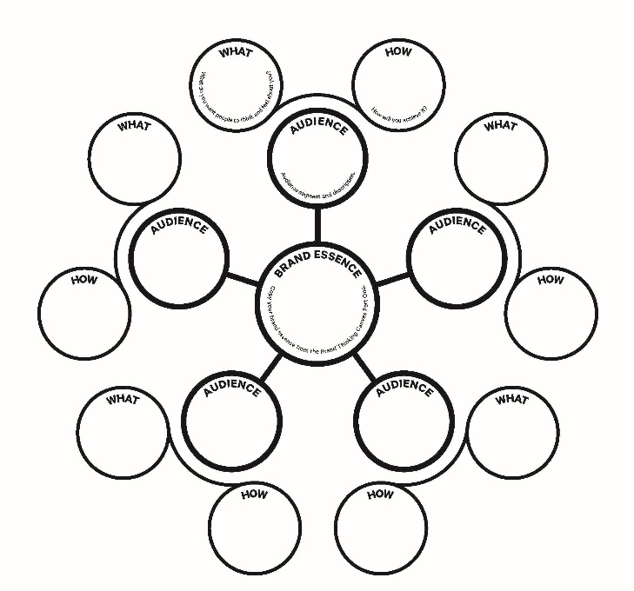
ဆက်သွယ်ဆောင်ရွက်ခြင်း
အထောက်အကူပြုမေးခွန်းများ - နမူနာ :
သင့်ပရိသတ်သည် အွန်လိုင်း (သို့) ရုပ်ပိုင်း မည်ကဲ့သို့ထိတွေ့နိုင်ပါမည်နည်း။
မည်သည့် (လူမှု) မီဒီယာအား သင့်ပရိသတ် အသုံးပြုသနည်း။
အတွင်း ဆက်သွယ်ရေးလမ်းကြောင်းမှ ဆက်သွယ်နိုင်ပါမည်လော။
ဒစ်ဂျစ်တယ် (သို့) စာနယ်ဇင်း မည်သည့်လှုံဆော်မှုကမ်ပိန်းမျိုး အလိုရှိပါသနည်း။
ဆက်သွယ်ဆောင်ရွက်နိုင်သော လမ်းကြောင်းများ - နမူနာ :
ဘလော့များ
အွန်လိုင်း / ‌အောဖ့်လိုင်း ကြော်ငြာများ
ကုန်စည်ပြပွဲများ
အောဖ့်လိုင်း အစီအစဉ်များ (ဥပမာ TEDex talks)
ကုမ္ပဏီဝက်ဘ်ဆိုက်များ
LinkedIn
ဒစ်ဂျစ်တယ်စာစောင်များ
ဆိုရှယ်မီဒီယာမှ ကြွေးကြော်သံများ

Slide 23
Brand အမှတ်တံဆိပ် တွေးတောခြင်း အလုပ်ရုံဆွေးနွေးပွဲ
ဆောင်ရွက်ရန် ၁:
သင့်တက္ကသိုလ်အမှတ်တံဆိပ်၏ အနှစ်သာရမှာ အဘယ်နည်း။
ဆောင်ရွက်ရန် ၃ :
သင့်တက္ကသိုလ်မှ ပြောကြားလိုသော သတင်းစကားမှာ အဘယ်နည်း။
ထို့ကြောင့် သင့်ပရိသတ်အား သင့်အကြောင်း မည်သို့တွေးတော ခံစားစေမည်နည်း၊
၁။ လုပ်ငန်းတာဝန်၊ မျှော်မှန်းချက်၊ တန်ဖိုးများ?
၂။ အမှတ်တံဆိပ်၏ အနှစ်သာရ
တက္ကသိုလ်တစ်ခု
အချိန် - ၄၀ မိနစ်
ဆောင်ရွက်ရန် ၄ :
အသိအမှတ်ပြုခံရမှုကို သင့်တက္ကသိုလ်အနေဖြင့် မည်သို့ရရှိနိုင်မည်နည်း။
မည်ကဲ့သို့သော ဆောင်ရွက်ချက်များနှင့် လမ်းကြောင်းများမှတဆင့်
ဆောင်ရွက်ရန် ၂
သင့်၏ အားပေးသူများကို မှတ်သားထုတ်ဖော်ပါ။
ကထိကများ၊ ကျောင်းသားများ၊ အစိုးရ၊ စာနယ်ဇင်းမိတ်ဖက်များ...
Notes:
တန်းခွဲများ (Break-out rooms) သို့ သွားရောက်ရန်။
အချိန် - နေ့လည့် ၁၁ နာရီ ၃၀ မိနစ်မှ မွန်းလွဲ ၁၂ နာရီ ၁၀ မိနစ်အထိ
“Mural” သို့ သွားရောက်ရန် ဖိတ်‌ခေါ်ပါသည်။ တက္ကသိုလ်တစ်ခုချင်းစီအတွက် “Mural”တစ်ခုချင်းစီကို ဖန်တီးပြုလုပ် ပေးထားပါသည်။
ကင်းဗတ်စာမျက်နှာပေါ်ရှိ အကြောင်းအရာများကို ဖြည့်သွင်းရန် နေ့လည် ၁၂ နာရီ ၁၀ မိနစ်အထိ အချိန်ရပါသည်။ ကံကောင်းပါစေ။ Good luck!

Slide 24
ရလဒ်များ မျှဝေခြင်း
တက္ကသိုလ်တစ်ခုချင်းစီ :
- ပရိသတ်တစ်ဦး
- သက်ဆိုင်ရာ “ဘာ--” ၊ “ဘယ်လို..”
နှင့်စသည့် မေးခွန်း
Notes:
တင်ပြမှု
အချိန် - နေ့လည် ၁၂ နာရီ ၁၀ မိနစ်မှ ၁၂ နာရီ ၄၅ မိနစ်အထိ
တက္ကသိုလ်တိုင်းမှ ပရိသတ်တစ်ဦးစီ၏ အမည်ကို သက်ဆိုင်ရာ “ဘာ....” နှင့် “ဘယ်လို..” ဖြင့် စသည့် မေးခွန်းနှင့်အတူ ပေးစေလိုပါသည်။ (ဖြစ်ကောင်းဖြစ်နိုင်သည်မှာ တက္ကသိုလ်တစ်ခုခုမှ ကုန်အမှတ်တံဆိပ်၏ အနှစ်သာရ (brand essence) နှင့် စပ်လျဉ်း၍ ရှင်းလင်းပြောကြား)
၁။ Payap University:
သင့်ပရိသတ်များအထဲမှ တစ်ဉီးအမည်ကို ပြောကြားပြီး “ဘာ...” နှင့် “ဘယ်လို..” ဖြင့် စသည့် မေးခွန်းတစ်ကြောင်း ဖော်ပြစေလိုပါသည်။
၂။ Burapha University:
အခြားပရိသတ်တစ်ဉီး၏ အမည်ကို ကျွန်တော်တို့အားလုံးအတွက် ဖော်ပြပေးနိုင်ပါသလား။
၃။ Prince of Songkla University
၄။ Mahasarakham University
၅။ Mandalay University
၆။ National Management Degree College
တင်ပြချိန်သည် ၃၅ မိနစ်ခန့် ကြာမြင့်နိုင်ပါသည်။

Slide 25
အဓိက မှတ်သားရသည့် အချက်များ
Mentimeter.com
Code: 33 92 60 5
ယနေ့အတွက် သင်အဓိက မှတ်သားရသည့် အချက်များမှာ အဘယ်နည်း။
Notes:
Mentimeter နှင့် နိဂုံးချုပ်
အချိန် - နေ့လည် ၁၂ နာရီ ၄၅ မှ မွန်းလွဲ ၁ နာရီအထိ

Slide 26
နိဂုံးချုပ်
Notes:
Mentimeter နှင့် နိဂုံးချုပ်
အချိန် - နေ့လည် ၁၂ နာရီ ၄၅ မှ မွန်းလွဲ ၁ နာရီအထိ

Slide 27
Erasmus နှင့် ပူးပေါင်း၍ အဆင့်မြင့်ပညာကဏ္ဍတွင်
စွမ်းဆောင်ရည် မြှင့်တင်ခြင်း
ထိုင်း၊ မြန်မာ နှစ်နိုင်ငံ စီးပွားရေးတိုးတက်မှု အဟန့်အတားများကို ကျော်လွှားနိုင်မည့် ကောင်းမွန်ဆန်းသစ်သည့် လူမှုစွန့်ဦးတီထွင်မှု အလေ့အထသစ်များ ပိုမိုတိုးတက်လာစေရန်
အားပေးဆောင်ရွက်ခြင်း
စီမံကိန်း ရည်ညွှန်း : 609711-EPP-1-2019-1-AT-EPPKA2-CBHE-JP
စီမံကိန်း ကာလ : ၃၆ လ (၁၅/၁/၂၀၂၀ မှ ၁၄/၁/၂၀၂၃ အထိ)
၃ ရက်နေ့ မှ ၅ရက်နေ့အထိ
ဖေဖော်ဝါရီလ ၂၀၂၁ခုနှစ်

